Slide 1
環境即時通-綠生活地圖
APP 操作⼿冊

Slide 2
目 錄
1.0 下載 APP .....................................................................................................................................................................................................................................4
2.0 設定 APP .....................................................................................................................................................................................................................................6
3.0 首頁 ...............................................................................................................................................................................................................................................8
3.1 首頁-切換查看地點.............................................................................................................................................................................................................8
3.2 首頁-右側欄位功能.............................................................................................................................................................................................................9
3.3 首頁-畫面分享...................................................................................................................................................................................................................10
3.4 首頁-空氣品質...................................................................................................................................................................................................................12
3.5 首頁-行動建議...................................................................................................................................................................................................................14
3.6 首頁-CEMS 煙道監測 ......................................................................................................................................................................................................15
3.7 首頁河川汙染指標、紫外線指數及天氣 .......................................................................................................................................................................19
4.0 地圖顯示 ....................................................................................................................................................................................................................................20
4.1 地圖顯示-國家級空品測站...............................................................................................................................................................................................20
4.2 地圖顯示-煙道連續監測系統...........................................................................................................................................................................................24
4.3 地圖顯示-環保餐廳...........................................................................................................................................................................................................29
4.4 地圖顯示-環保標章旅館...................................................................................................................................................................................................34

Slide 3
目 錄
4.5 地圖顯示-公共廁所...........................................................................................................................................................................................................39
4.6 地圖顯示-機車排氣定檢站...............................................................................................................................................................................................44
4.7 地圖顯示-飲水機...............................................................................................................................................................................................................51
4.8 地圖顯示-循環容器承裝業者...........................................................................................................................................................................................55
4.9 地圖顯示-循環杯借用服務門市.....................................................................................................................................................................................59
5.0 列表顯示 ....................................................................................................................................................................................................................................64
6.0 重要訊息 ....................................................................................................................................................................................................................................68
7.0 空品心情 ....................................................................................................................................................................................................................................70
8.0 登入 ............................................................................................................................................................................................................................................77
9.0 警示設定 ....................................................................................................................................................................................................................................82
10.0 常用位置設定 ..........................................................................................................................................................................................................................87
11.0 小工具設定 ……......................................................................................................................................................................................................................92
12.0 系統設定 ..................................................................................................................................................................................................................................97
13.0 系統說明 ..............................................................................................................................................................................................................................98
14.0 系統公告 ..................................................................................................................................................................................................................................99
15.0 關於 ........................................................................................................................................................................................................................................100

Slide 4
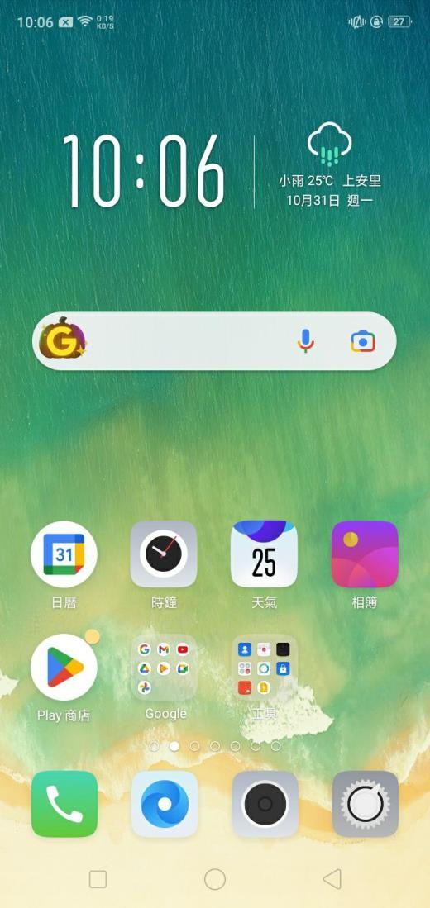
1.0 下載 APP
找到 Play 商店。
4

Slide 5
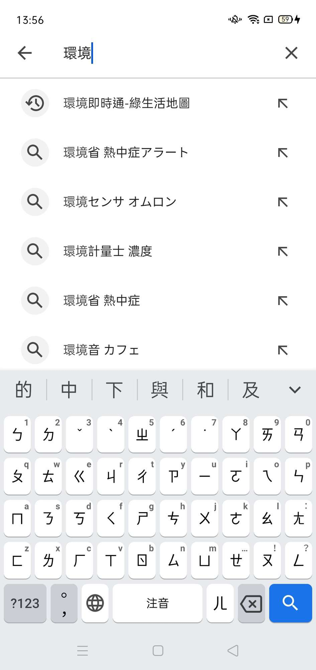
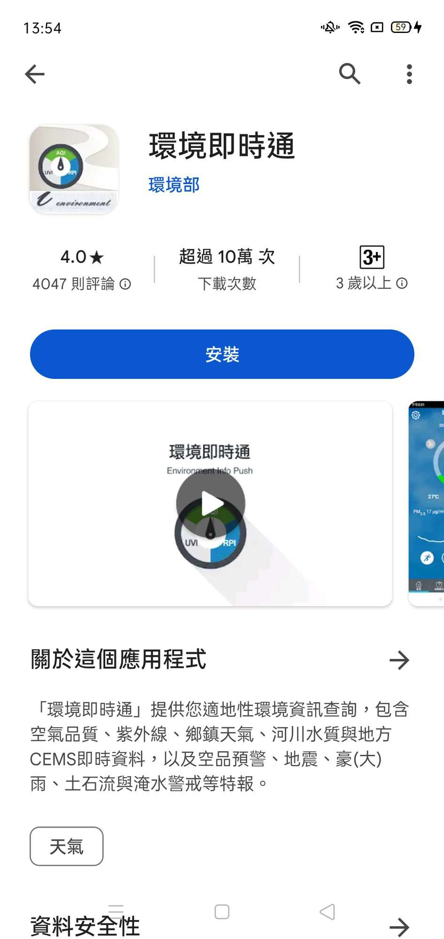
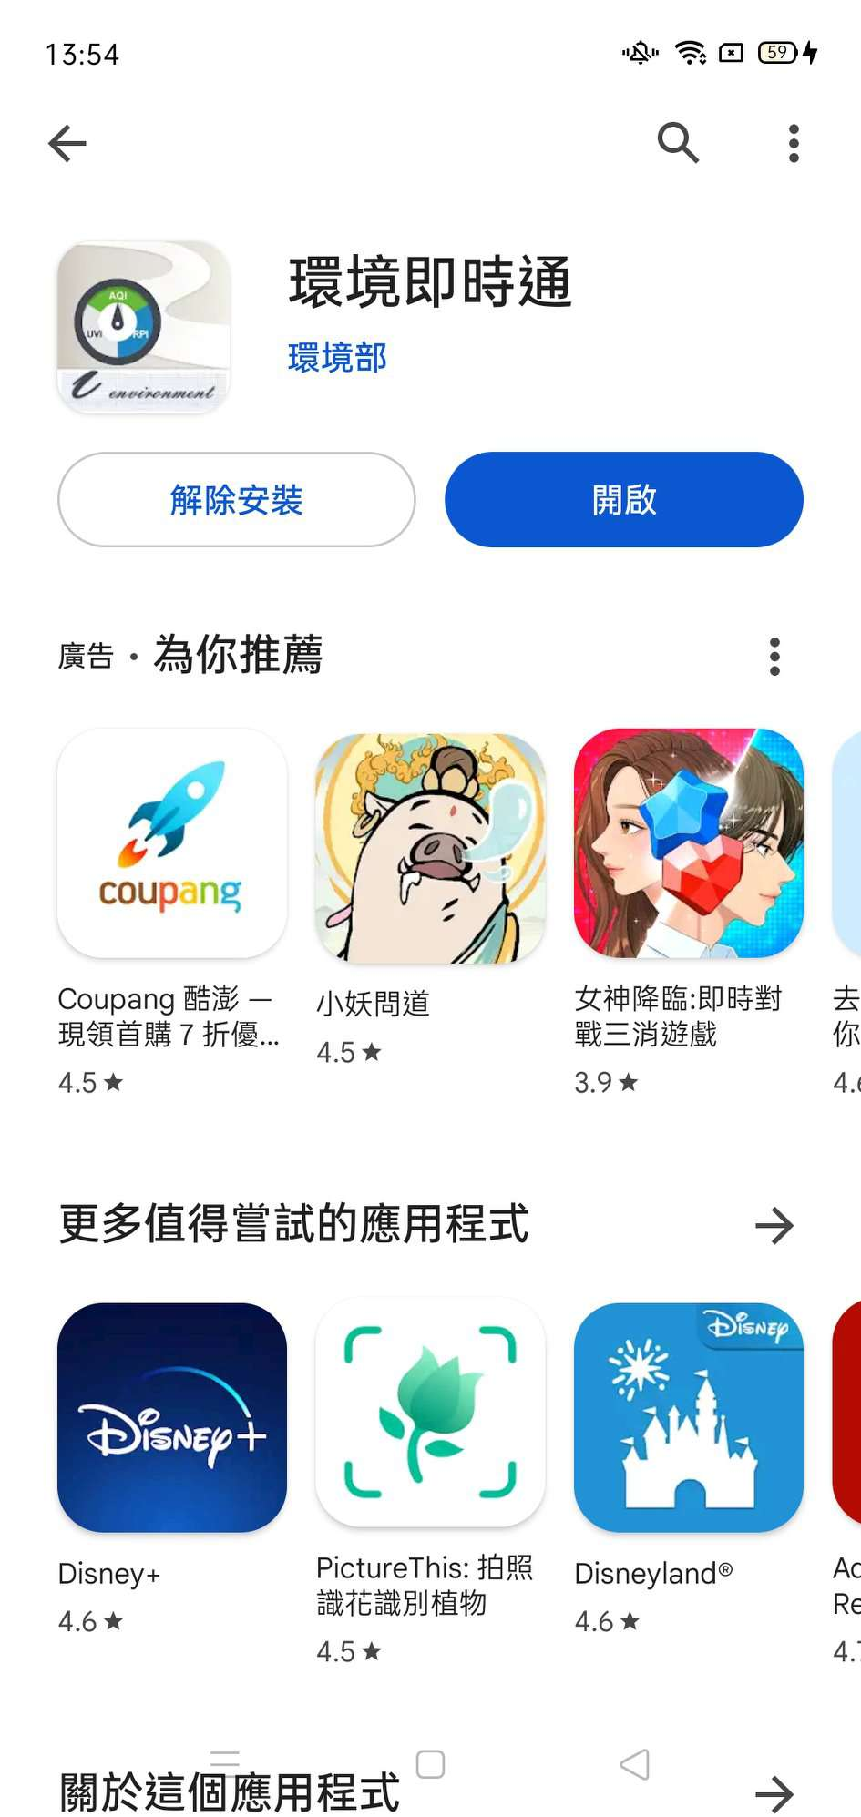
1.0 下載 APP
進入 Play 商店後，點選搜尋，輸入「環境即時通-綠生活地圖」，點選安裝圖示，安裝完成後，點選開啟。
5

Slide 6
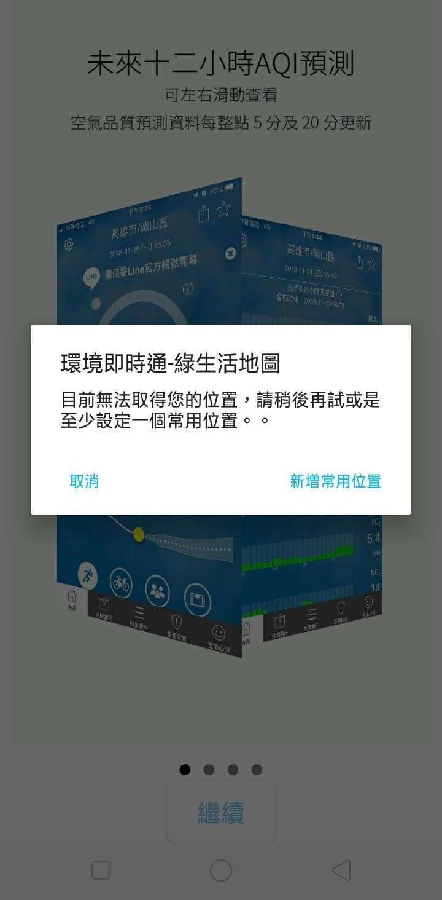
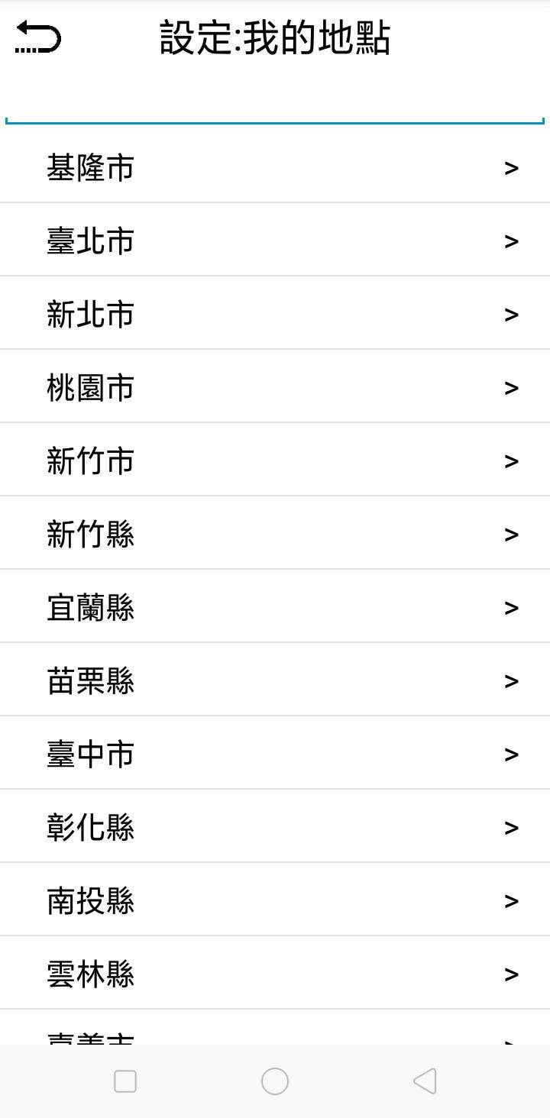
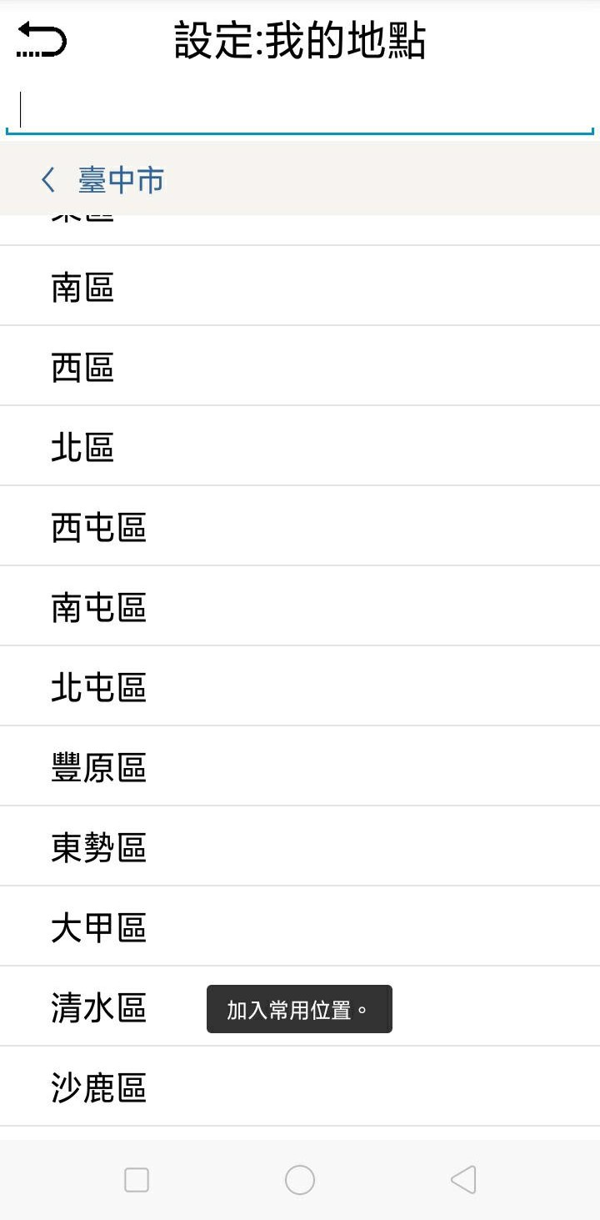
2.0 設定APP
開啟 APP 後，如手機無開啟定位，會出現提示訊息，請「新增常用位置」
6

Slide 7
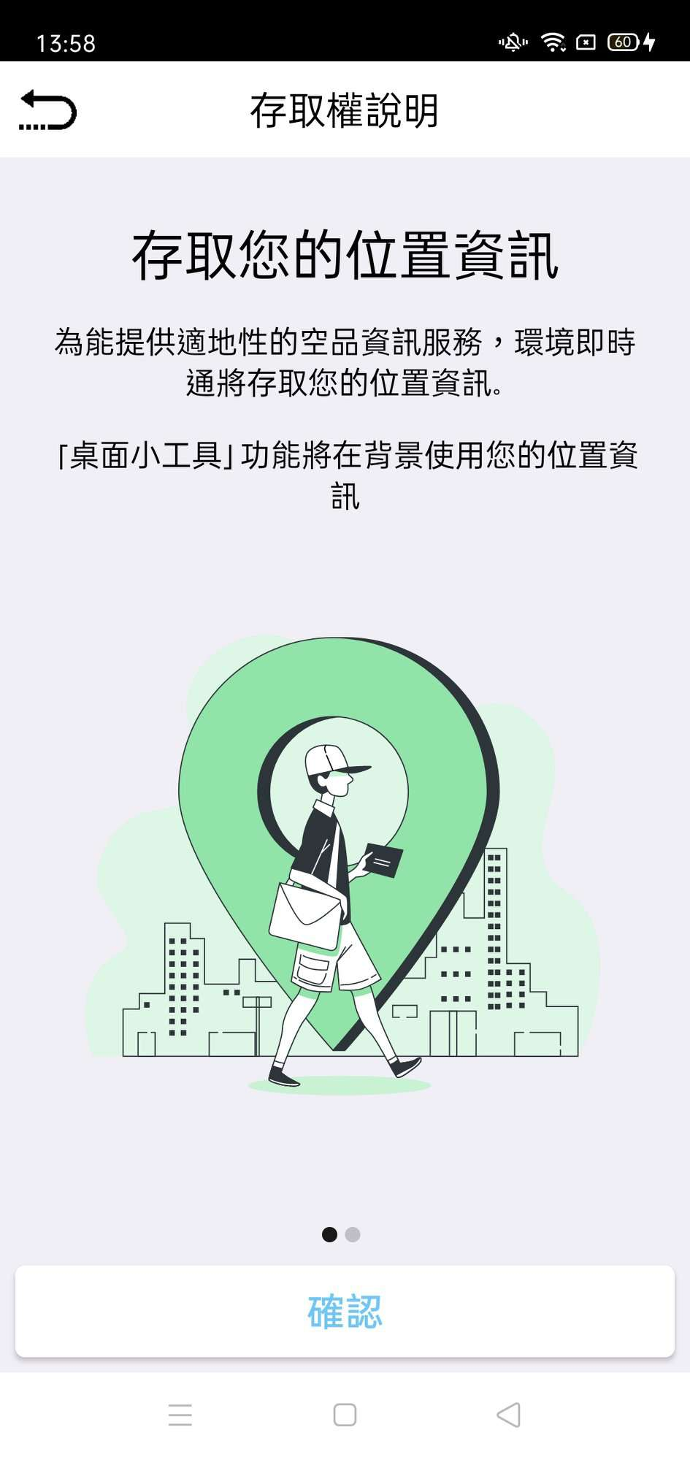
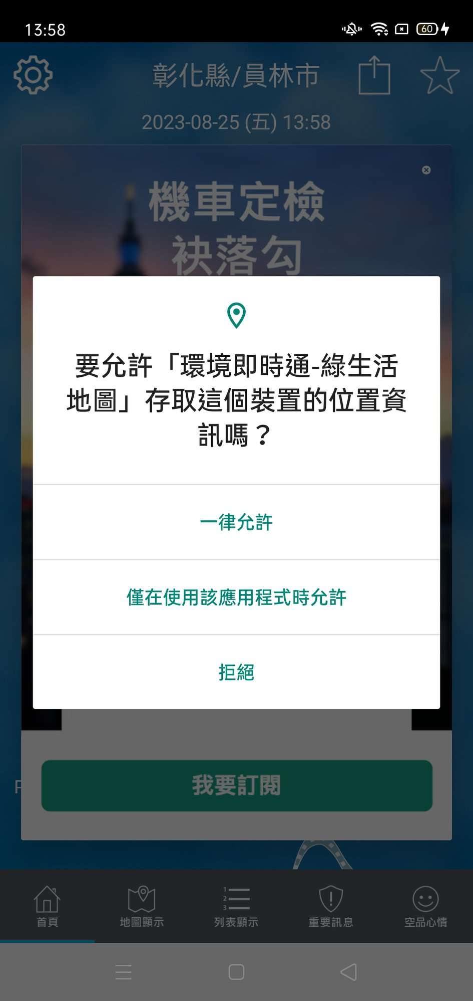
2.0 設定APP
接下來會詢問是否允許 App 在使用時取得位置， 點選允許。
7

Slide 8
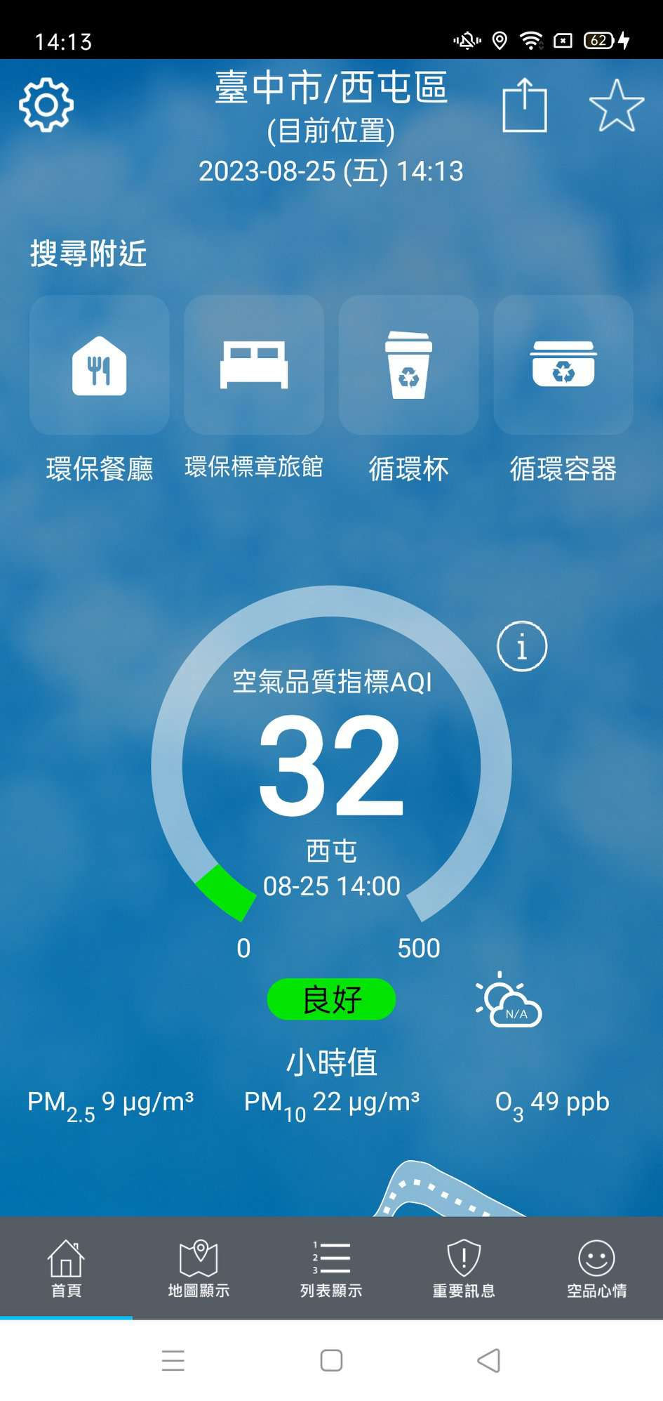
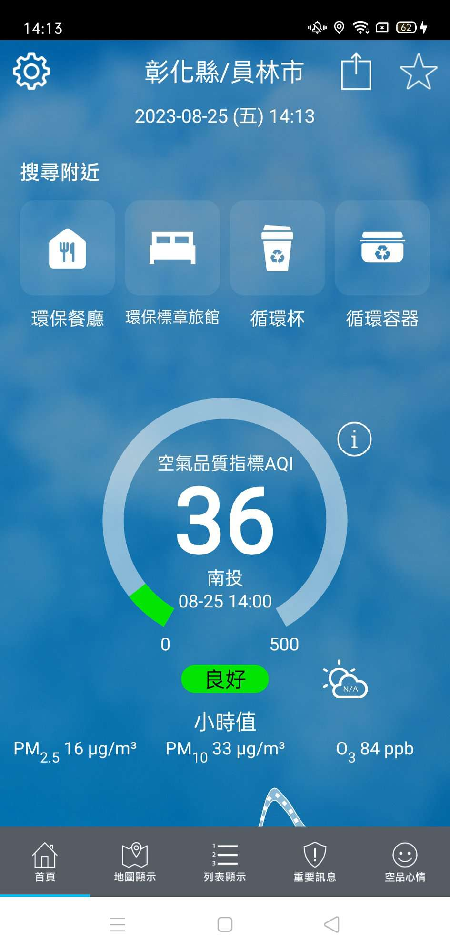
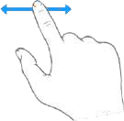
3.0 首頁
3.1首頁-切換查看地點
進⼊⾸⾴後，若有設定常用位置，左右滑移即可快速切換查詢地點。
8

Slide 9
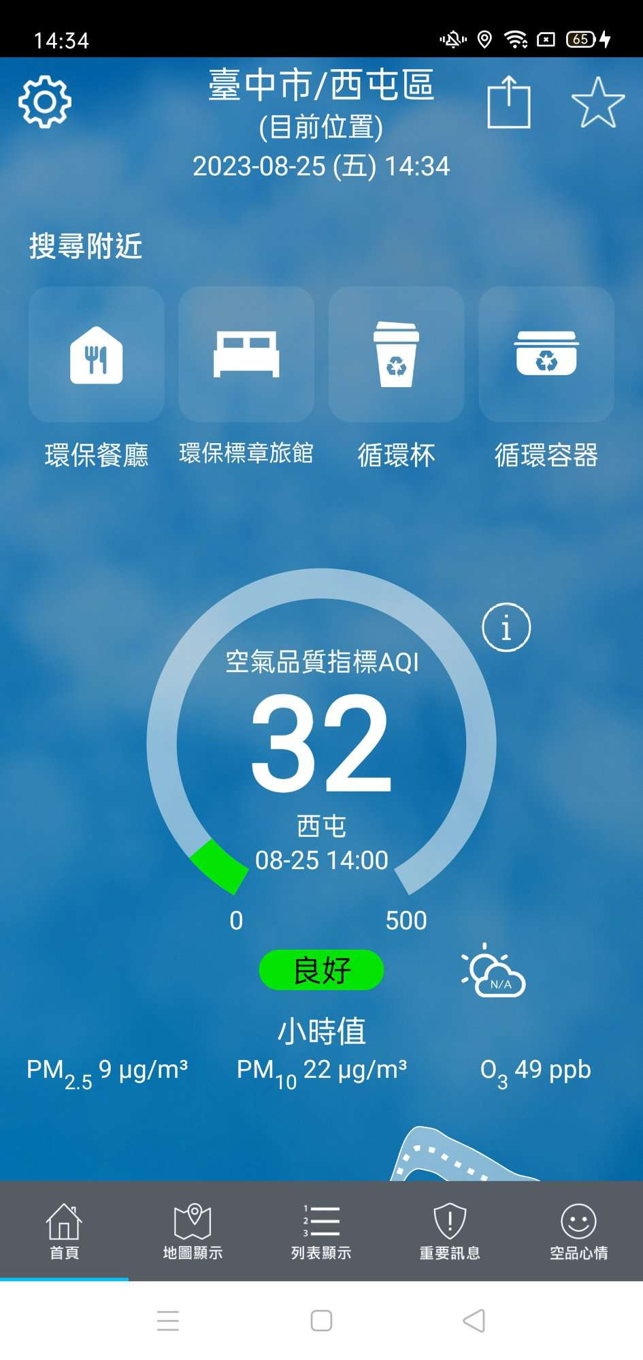
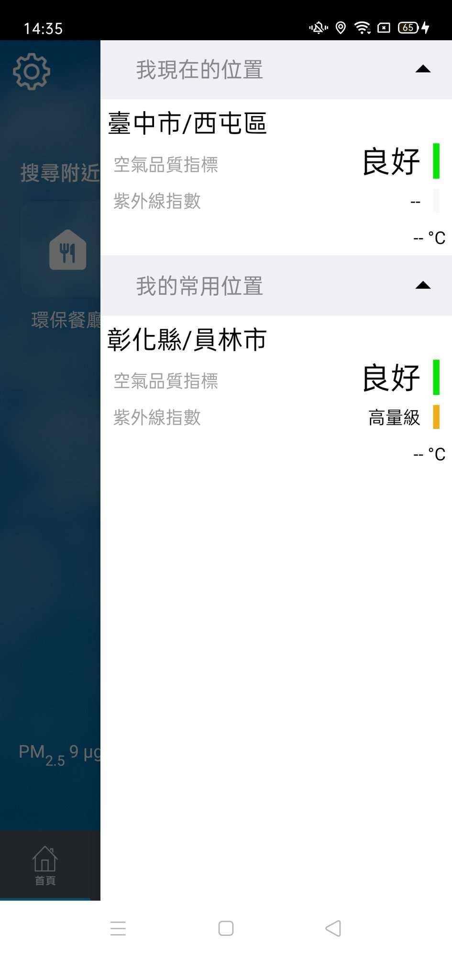
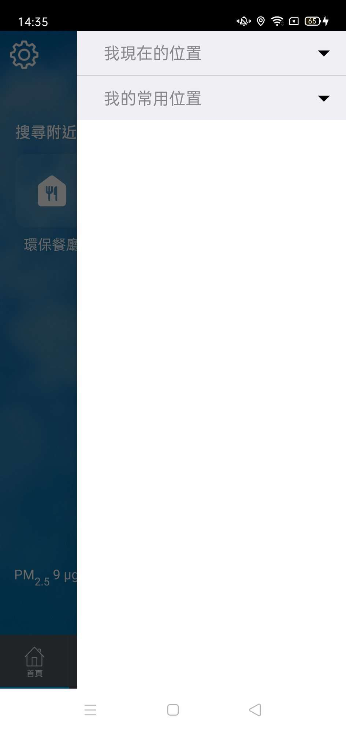
3.2 首頁-右側欄位功能
點選⾸⾴右上⽅星號圖示，開啟右側當前位置與常用位置的空品、紫外線、氣溫等簡述⾴⾯。
點擊右⽅下拉按鈕，可開啟、關閉下探功能；向右滑移，可關閉簡述⾴⾯。
9

Slide 10
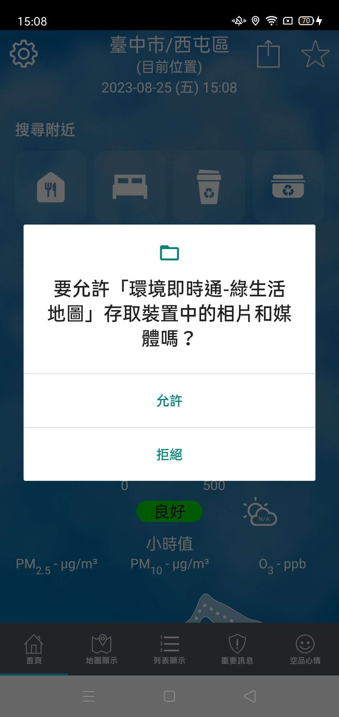
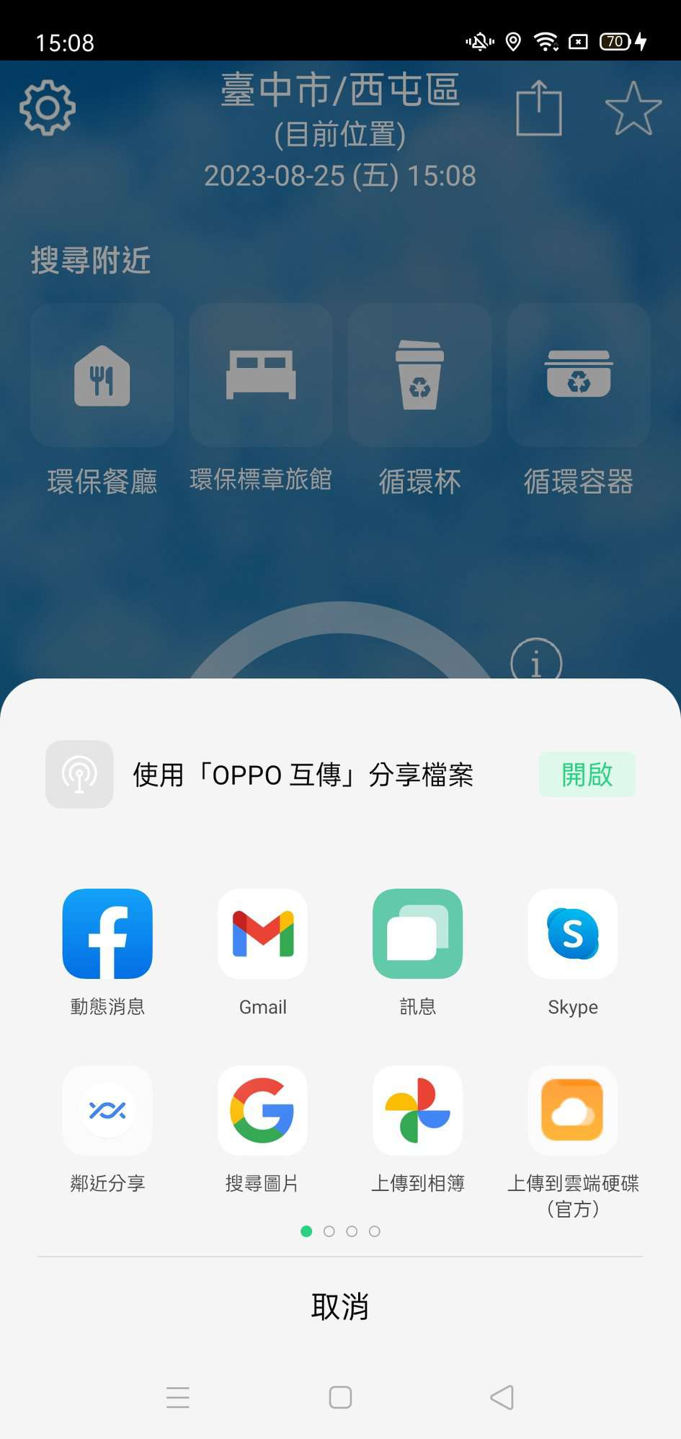
3.3 首頁-畫面分享
點選⾸⾴右上⽅share 圖示，畫⾯顯示分享⾸⾴截圖的選項，包含郵件、備忘錄、Line、列印等多種分享⽅式。
左右滑移上⽅App 圖示，可查找更多分享選項。
10

Slide 11
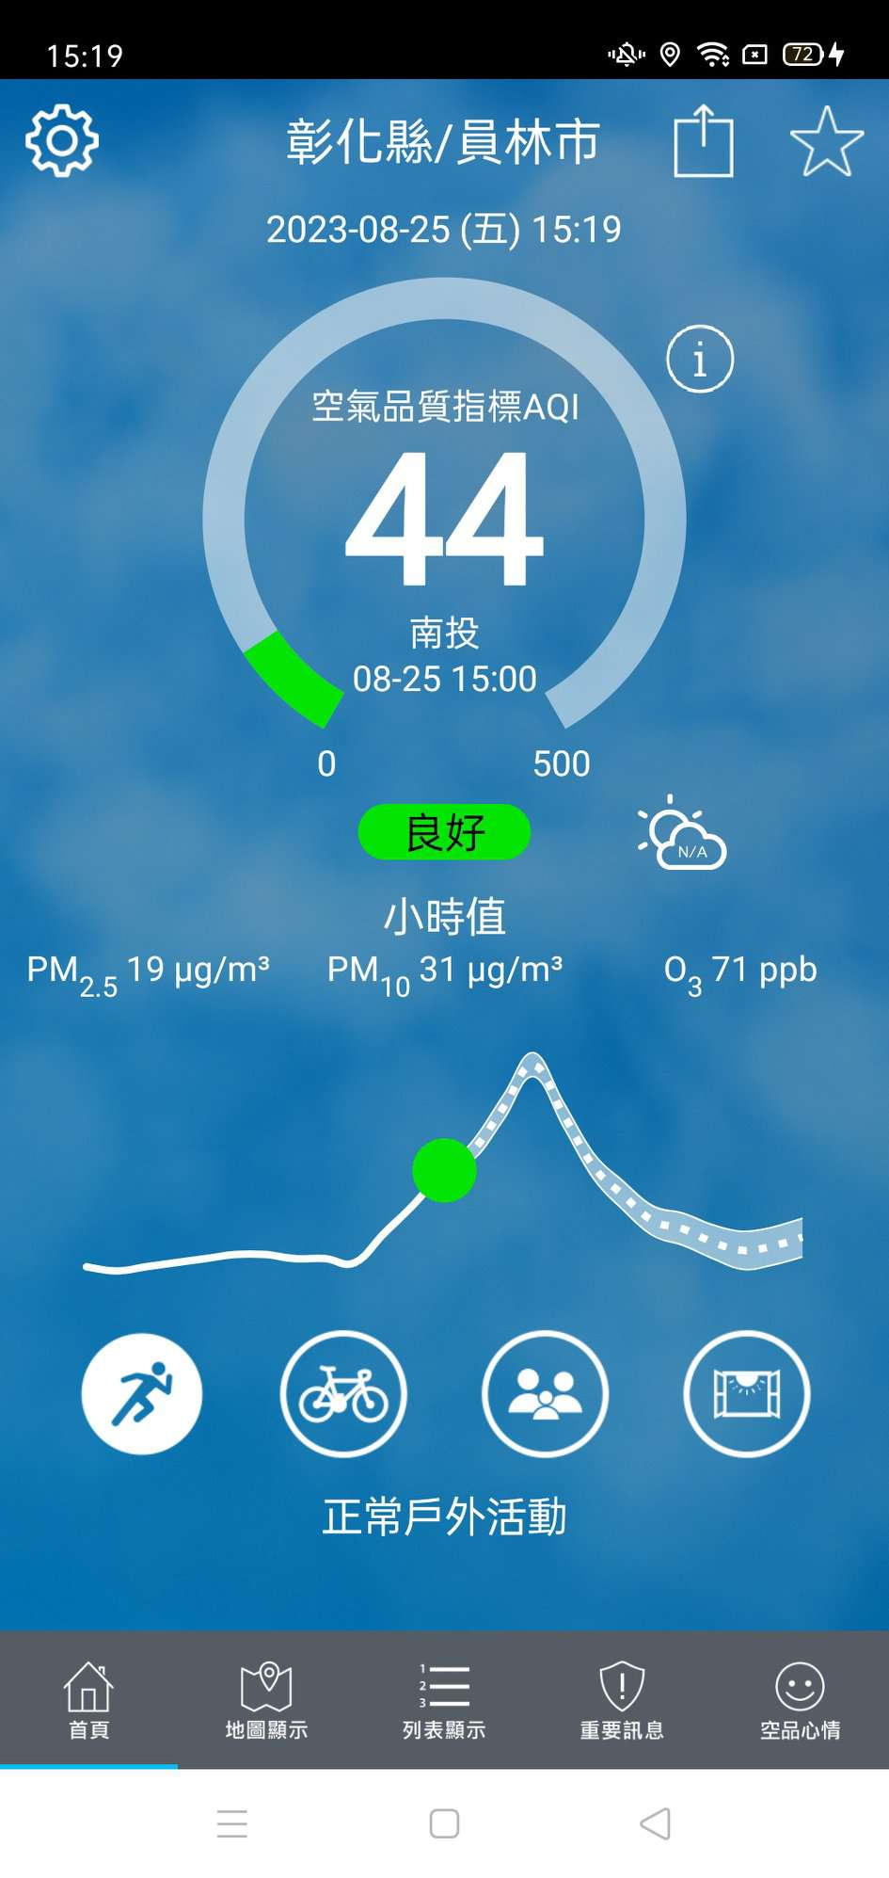
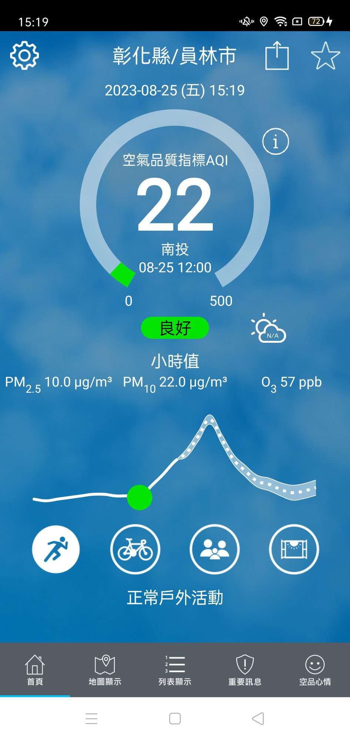
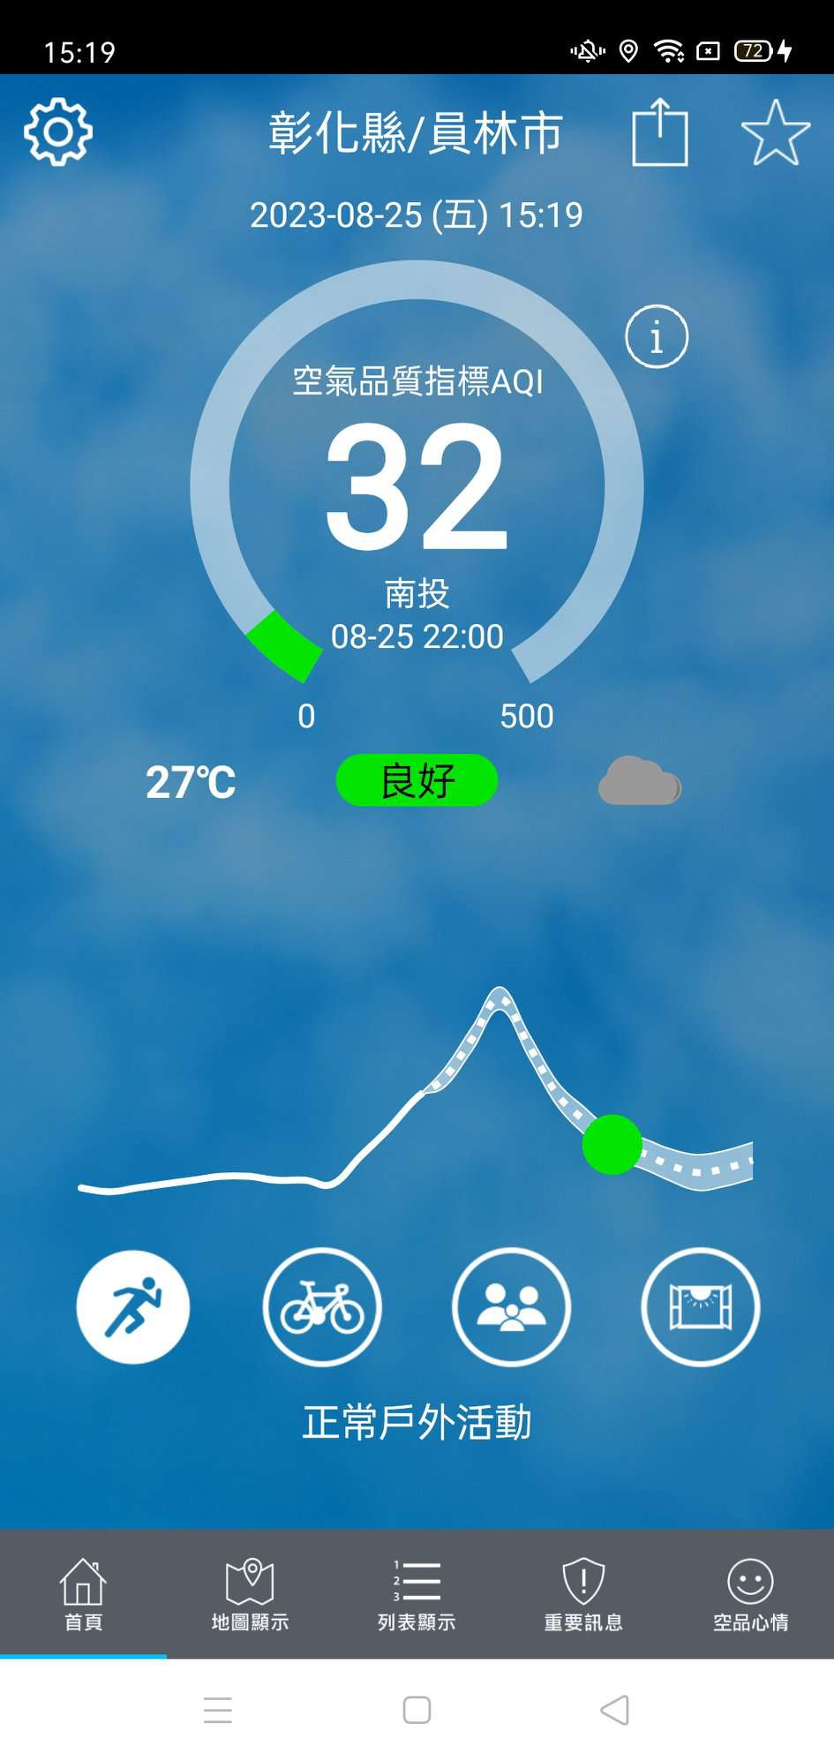
3.4 首頁-空氣品質
左右滑移趨勢圖上綠點，儀錶板的時間與 AQI 數值隨之改變。
虛實線交點為當⽇數值；實線為歷史數值；虛線為預測數值。
11

Slide 12
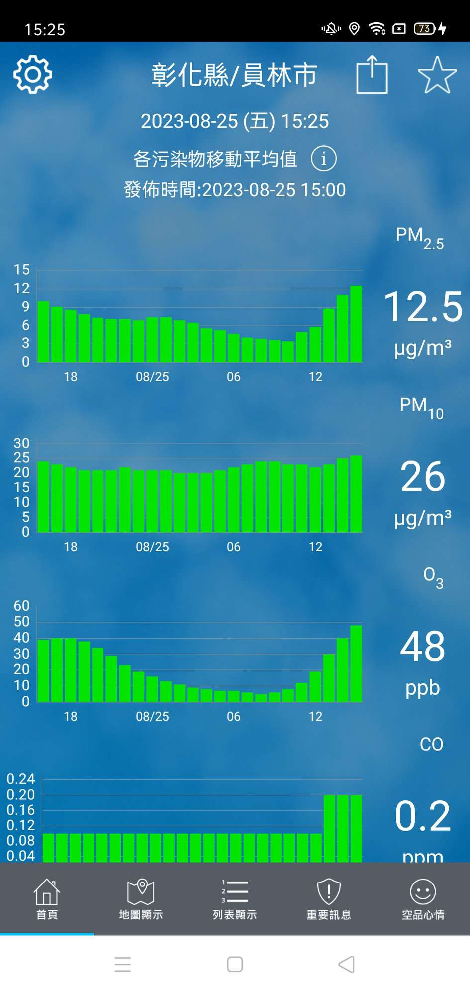
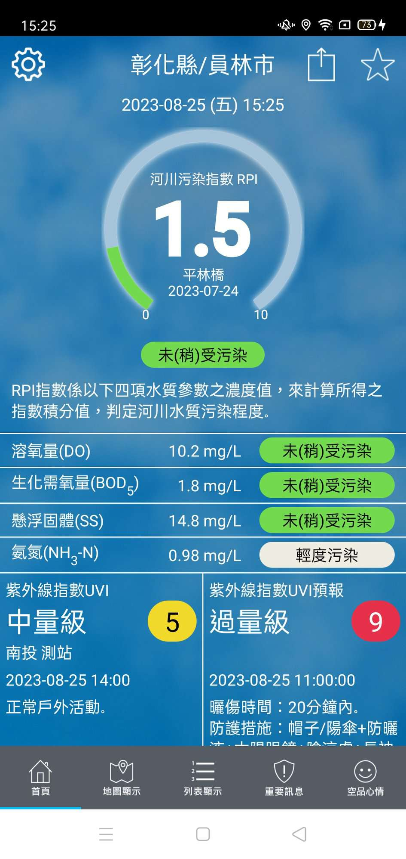
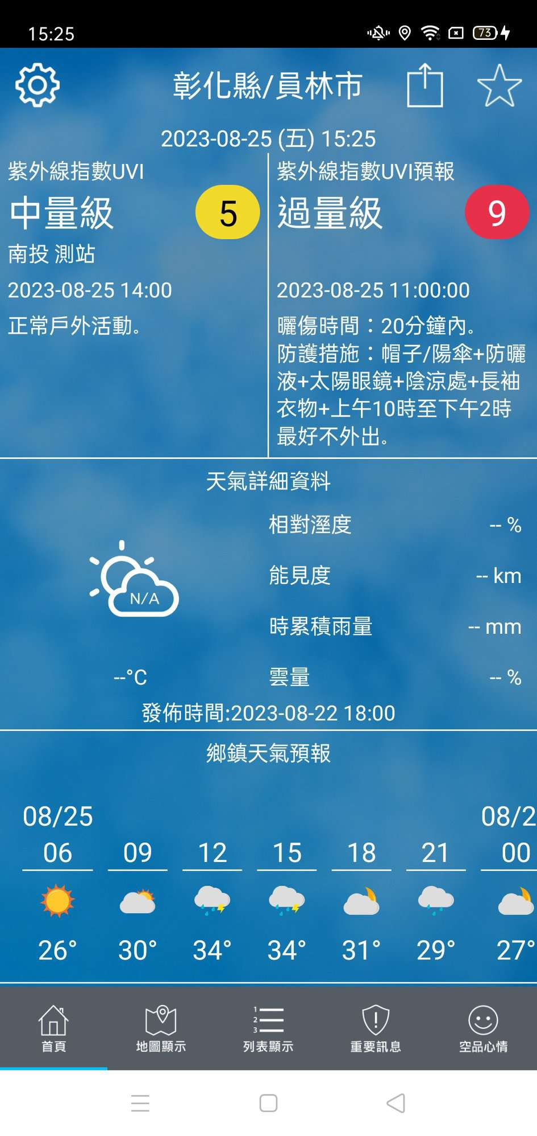
3.4 首頁-空氣品質
向下滑移即可查看空氣品質指標預報、各污染物⼩時濃度值、各污染物移動平均值。
12

Slide 13
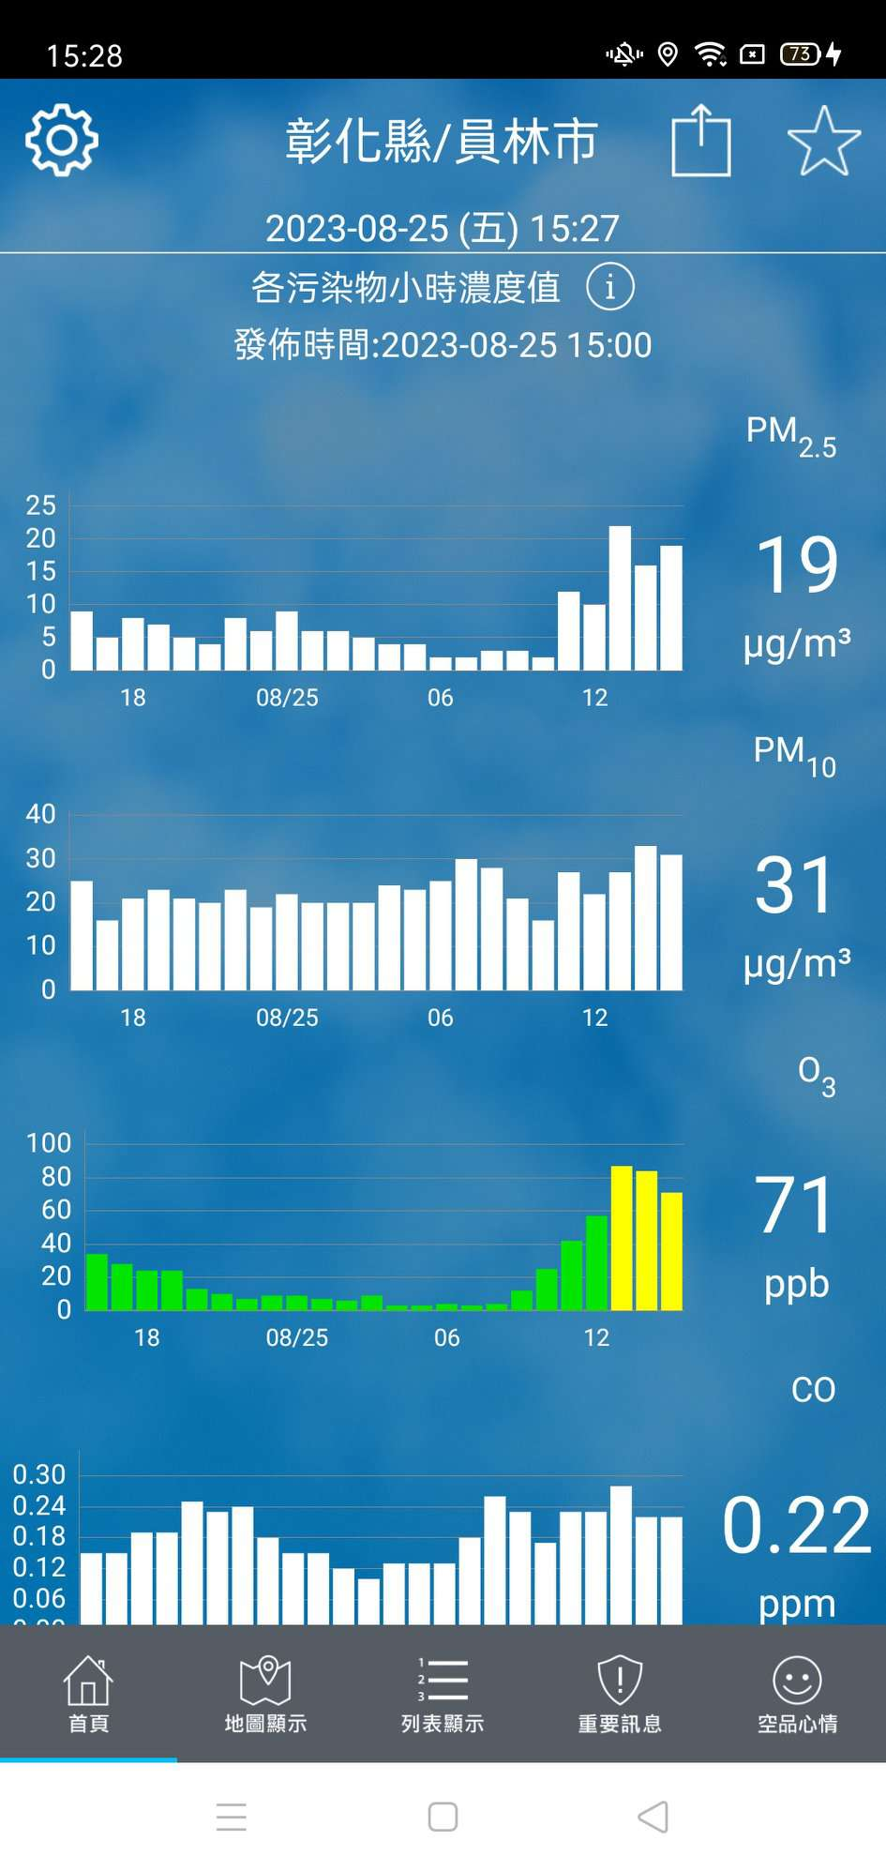
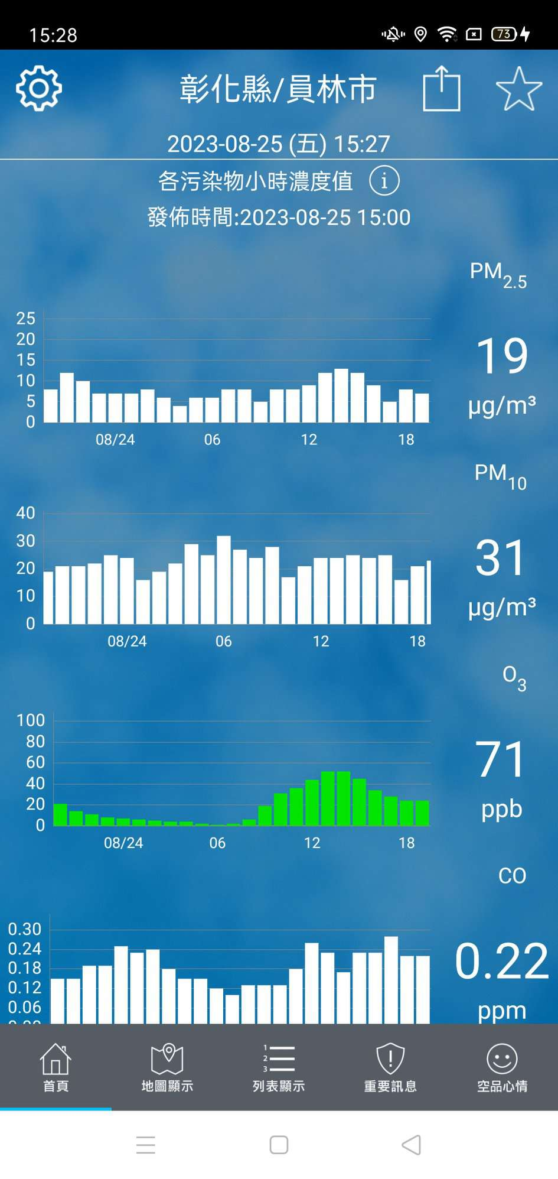
3.4 首頁-空氣品質
按住⻑條圖向右滑移，
即可查看前 30 天內各⽇污染物濃度趨勢變化。
13

Slide 14
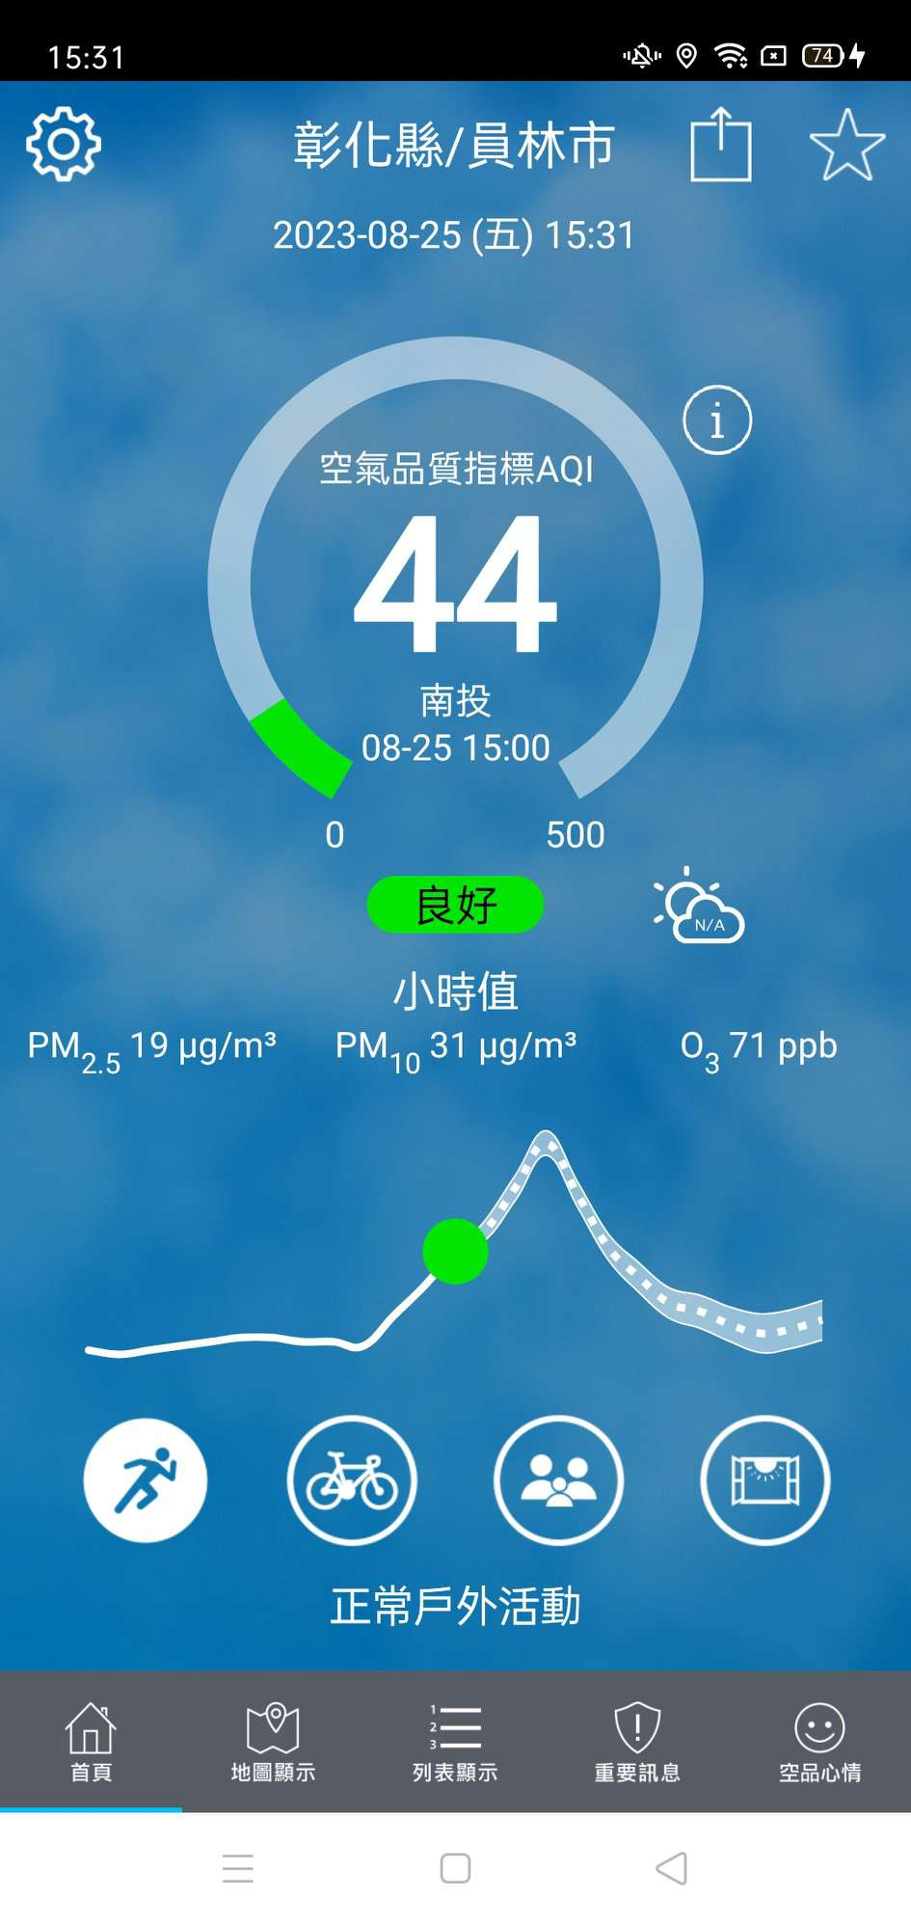
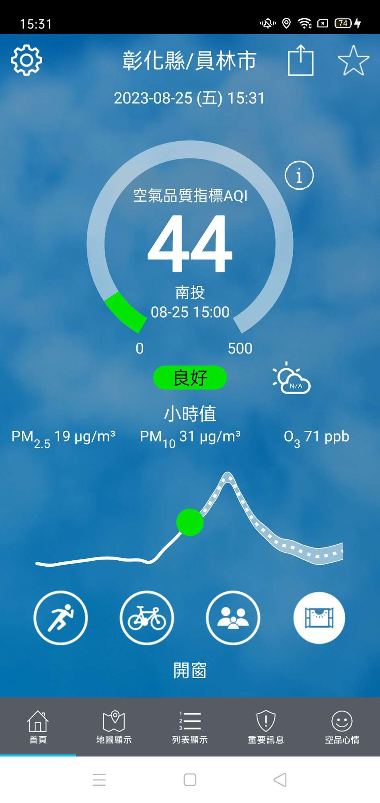
3.5 首頁-行動建議
點選圓圈中的圖示，可查看當⽇空品狀況的⾏動建議說明。
14

Slide 15
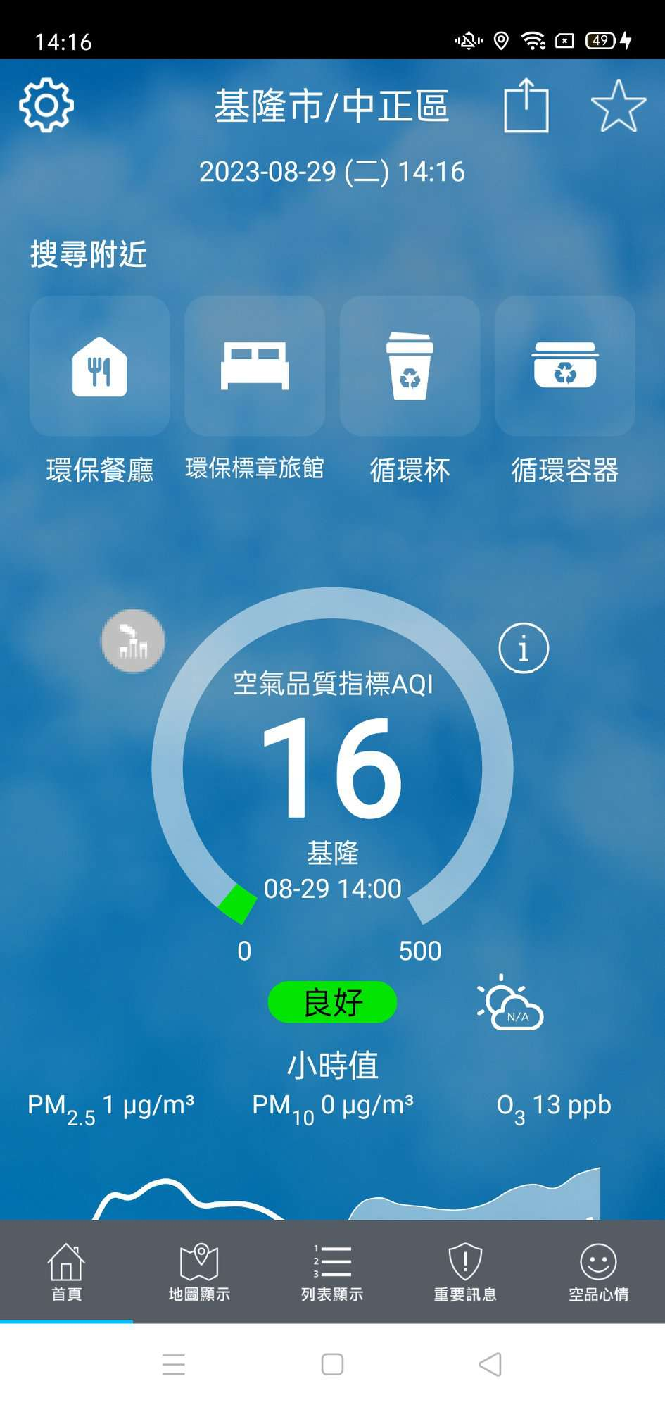
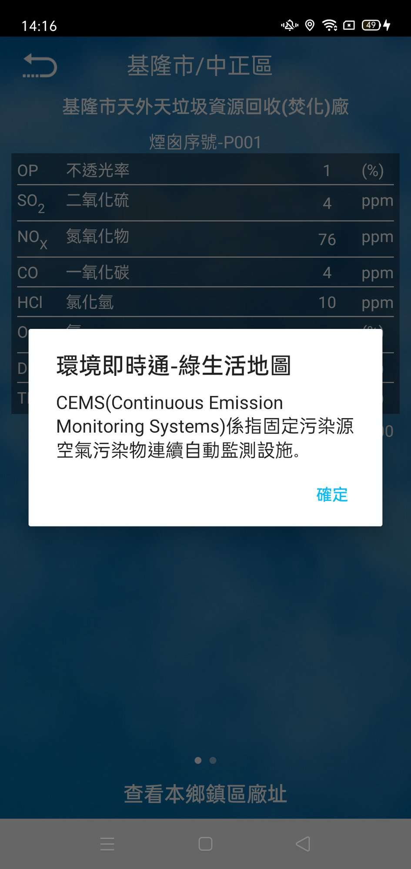
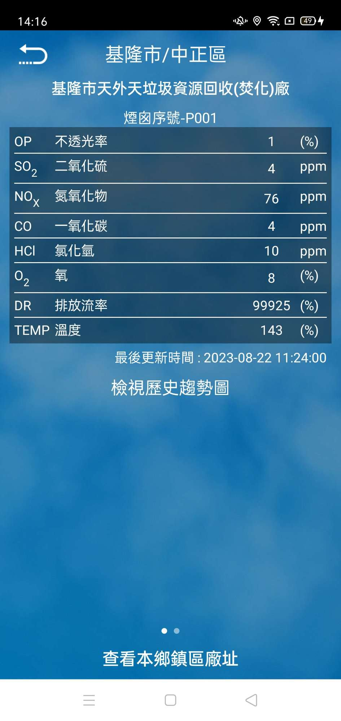
3.6 首頁-CEMS 煙道監測
點選⾸⾴煙囪圖示進⼊CEMS 煙道監測⾴⾯，可查看該地區的煙囪監測數值。
若⾏政區內無設置 CEMS 煙道監測系統，⾸⾴則不會出現煙囪圖示。
15

Slide 16
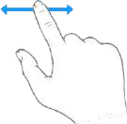
3.6 首頁-CEMS 煙道監測
左右滑移可切換同⼀場址不同煙囪序號，
點選檢視歷史趨勢圖可察看歷史統計折線圖。
16

Slide 17
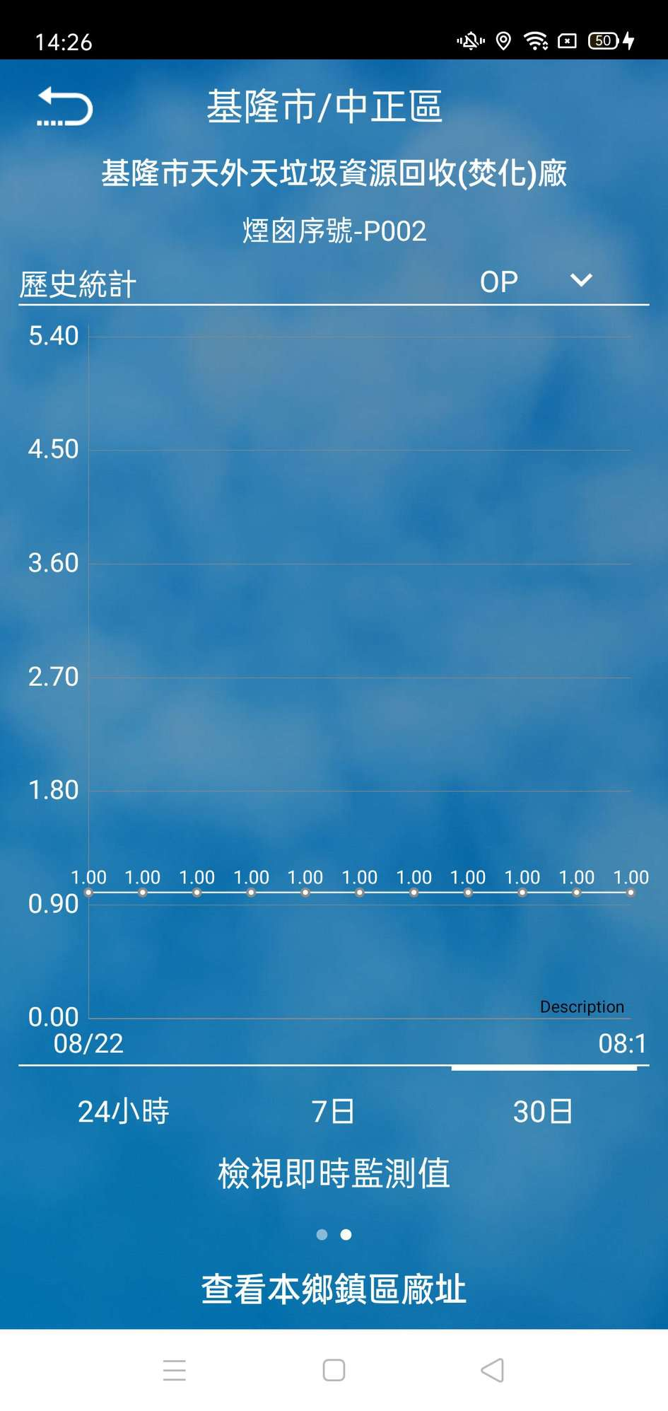
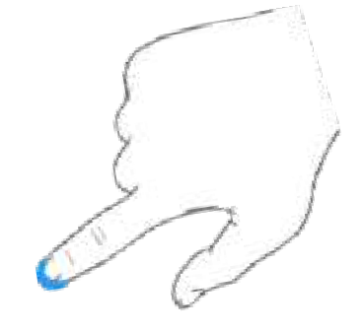
3.6 首頁-CEMS 煙道監測
點擊下⽅時間選項，可查看前 24⼩時、前 7⽇、前 30⽇的污染物濃度的歷史統計折線圖。
左右滑移可查看詳細歷史資料。
17

Slide 18
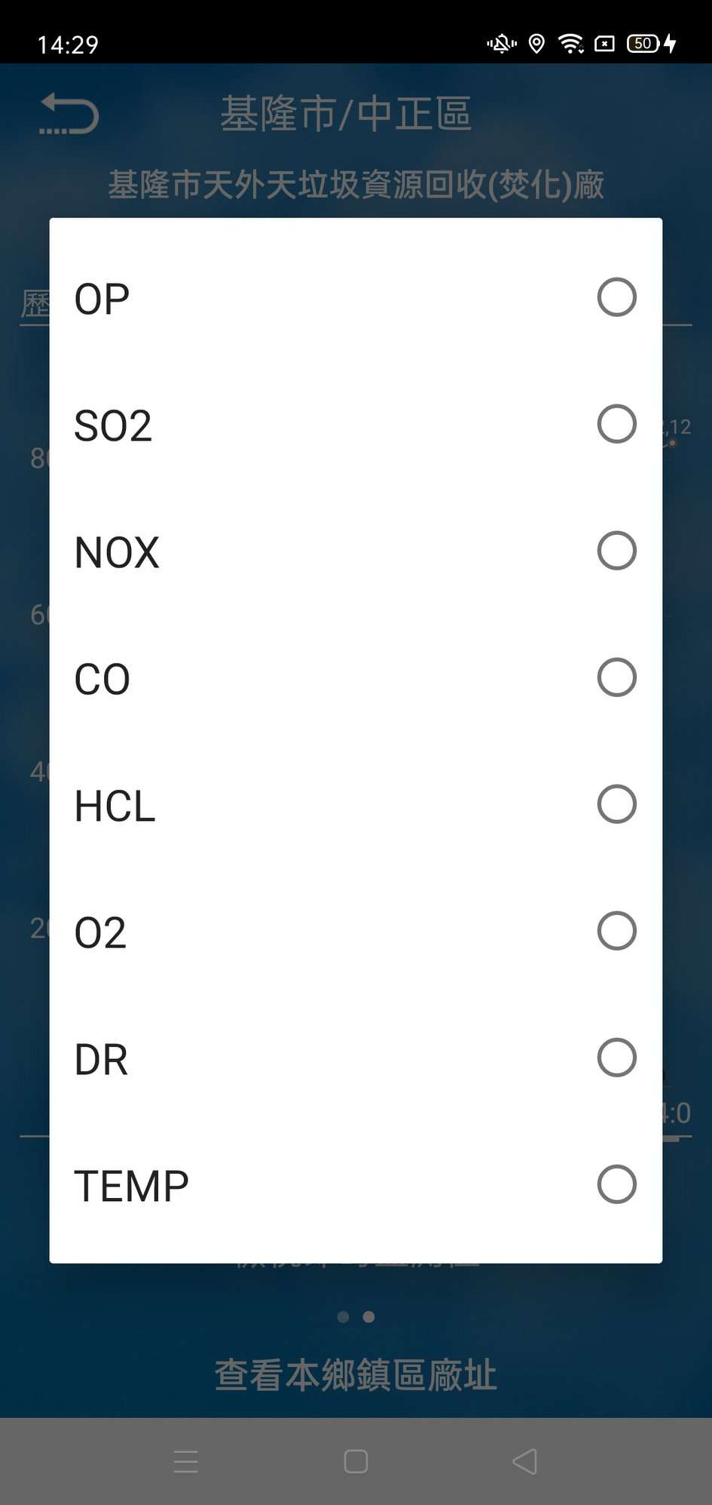
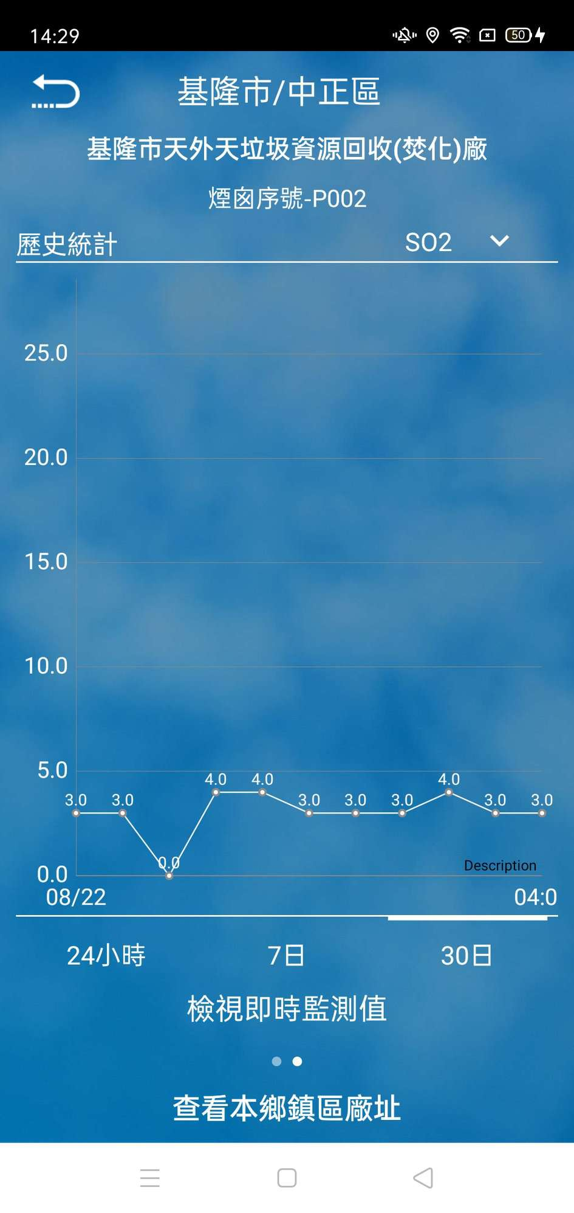
3.6 首頁-CEMS 煙道監測
點擊上⽅污染源，可查看各污染源的歷史統計折線圖。
18

Slide 19
3.7 首頁-河川汙染指標、紫外線指數及天氣
持續向下滑移，即可查看河川污染指標、紫外線指數及天氣等資訊。
19

Slide 20
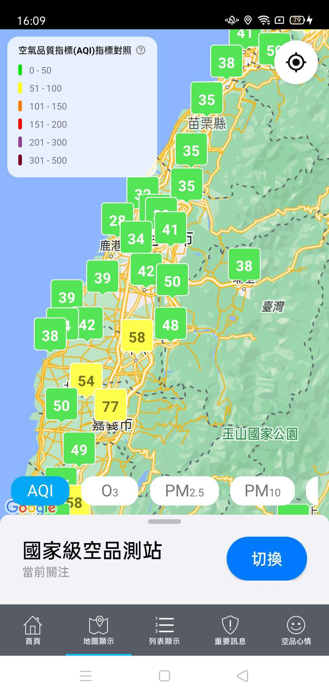
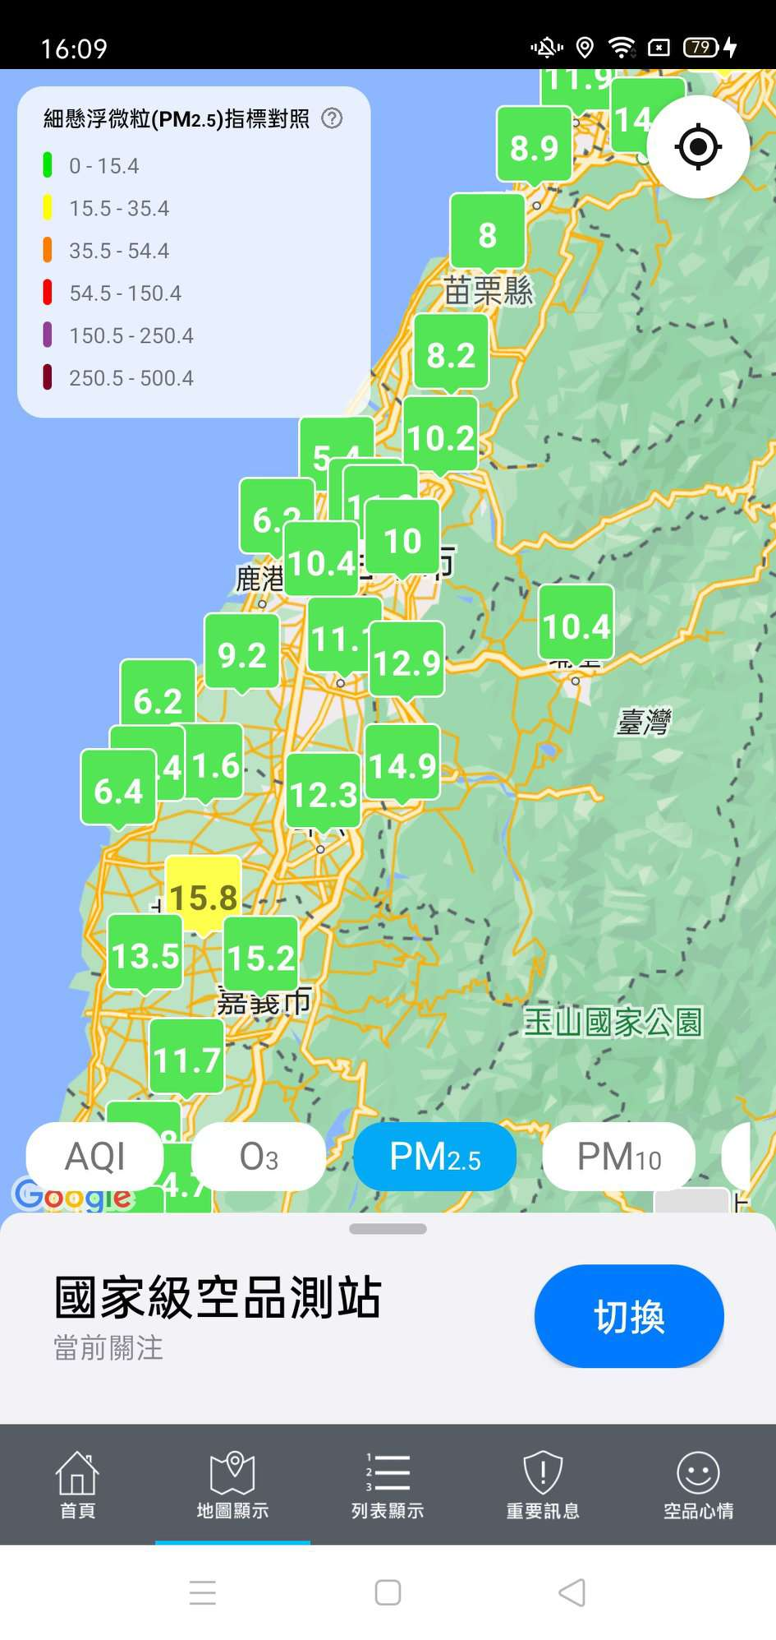
4.0 地圖顯示
4.1 地圖顯示-國家級空品測站
下⽅選單為國家級空品測站的污染物選項，點選即可查看各種污染物濃度值。
左右拖曳下⽅選單，可選擇各測站的其他污染物選項。
20

Slide 21
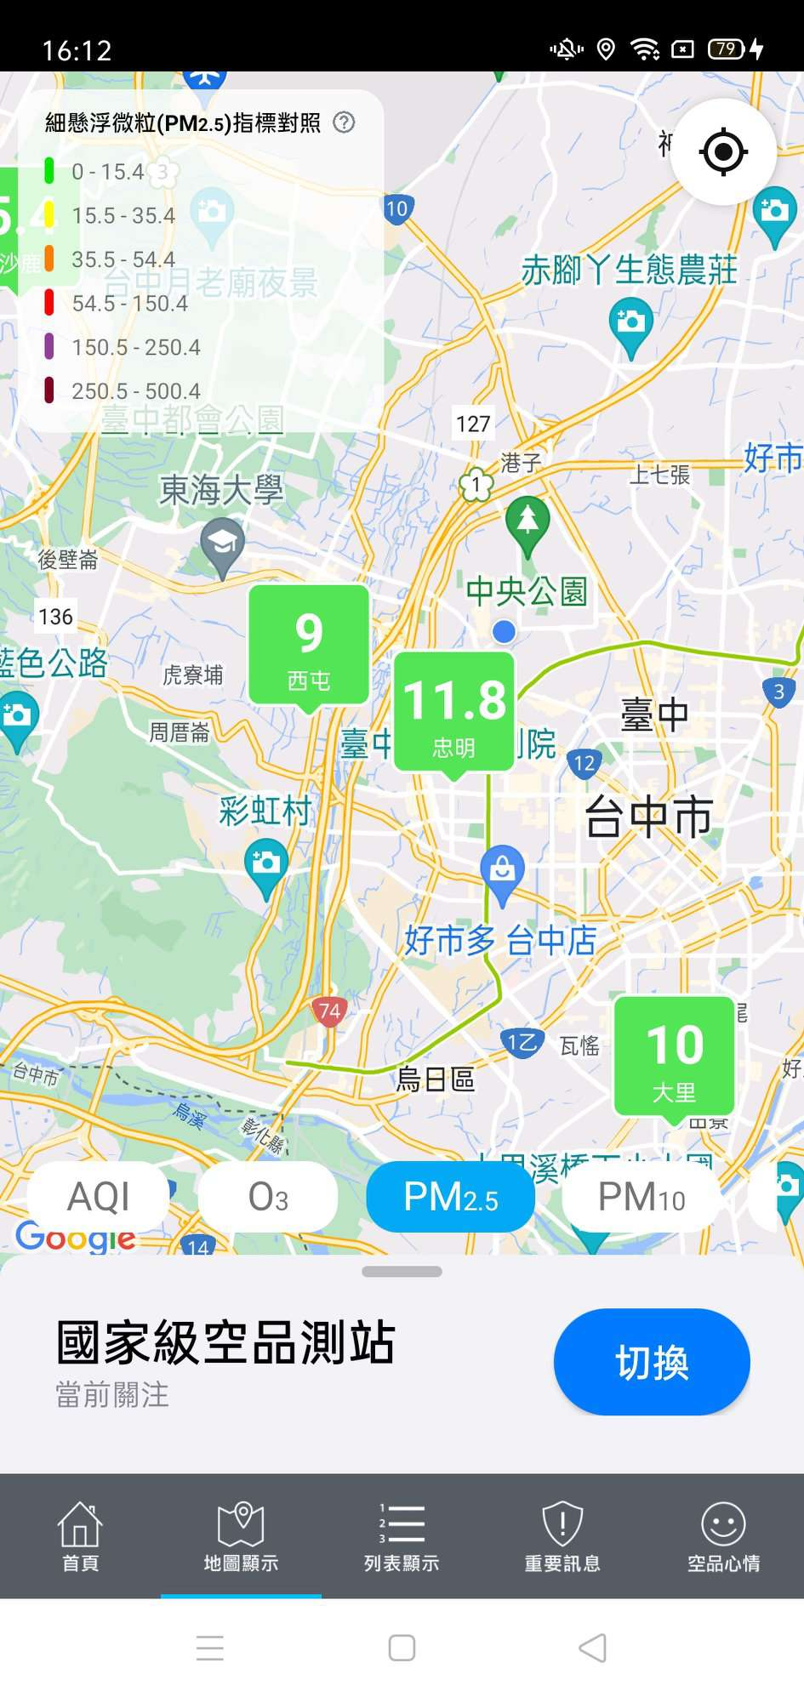
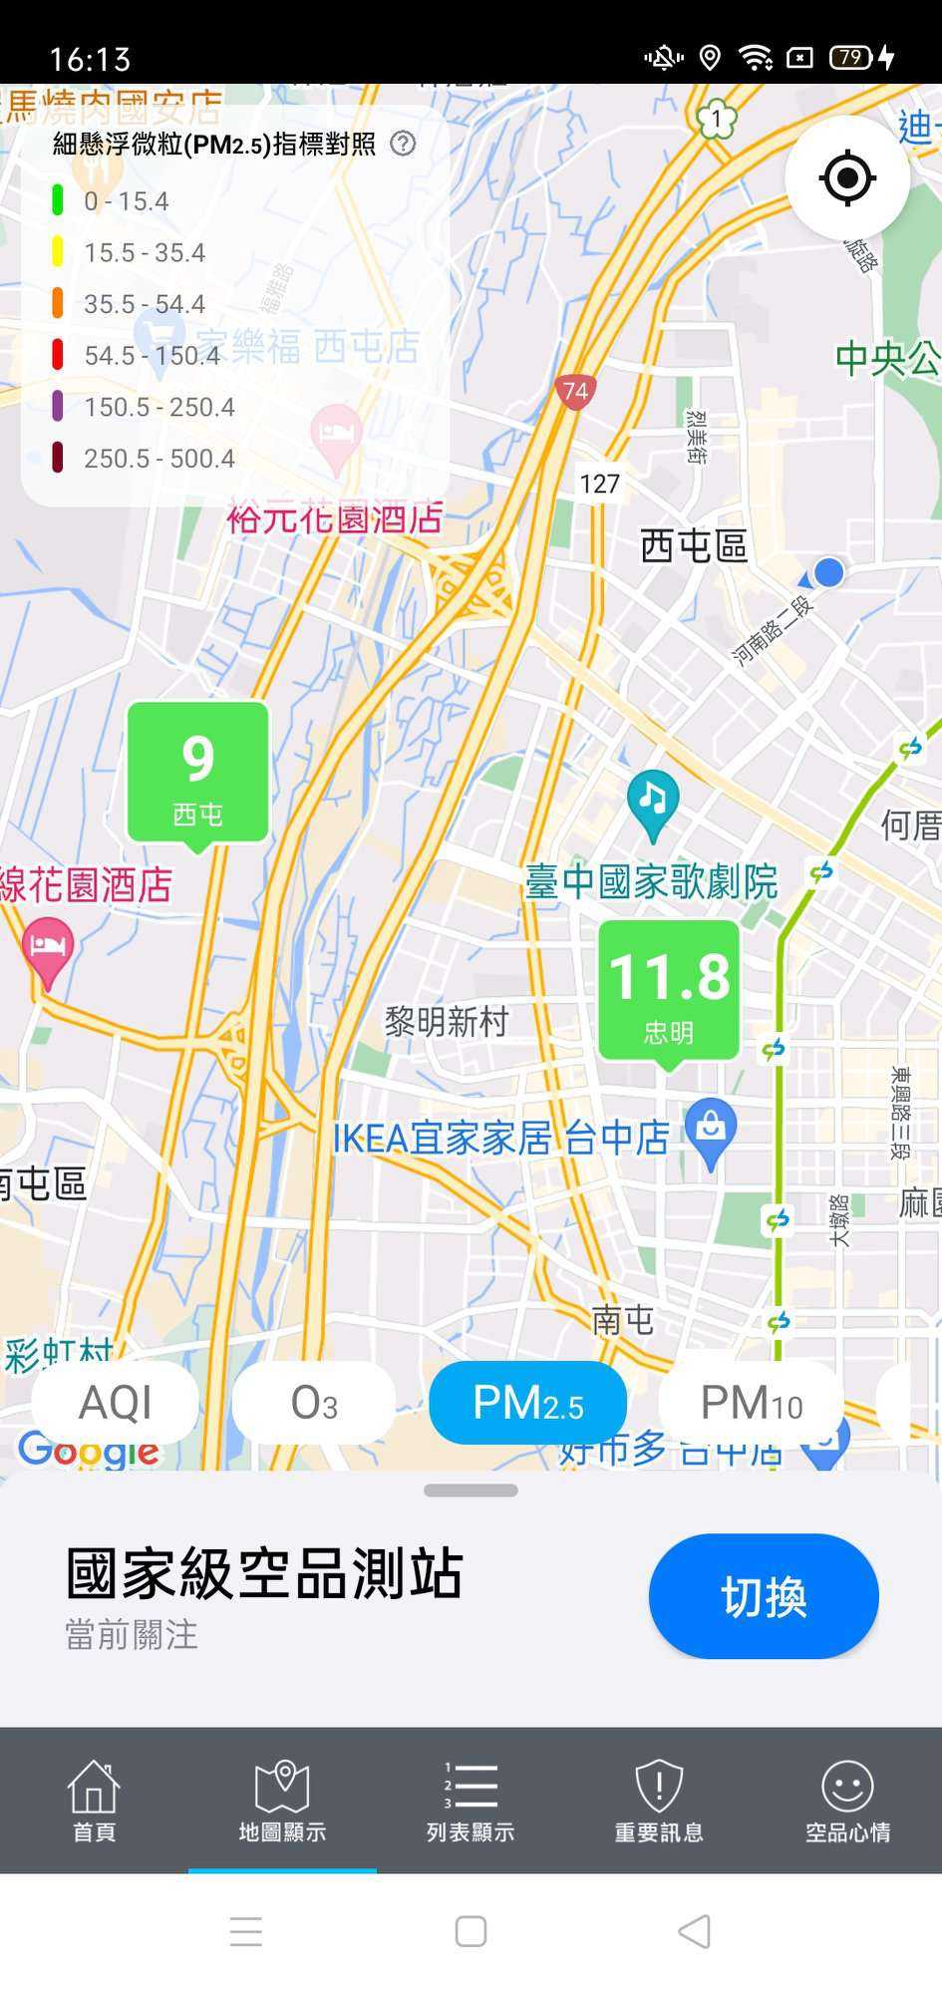
4.1 地圖顯示-國家級空品測站
雙指拖曳縮放地圖、單指拖曳平移地圖，畫⾯會隨之縮放。
若使用者位置⾮位在地圖中⼼點，點擊右下⽅定位圖示，即可⾃動找尋使用者位置。
29
21

Slide 22
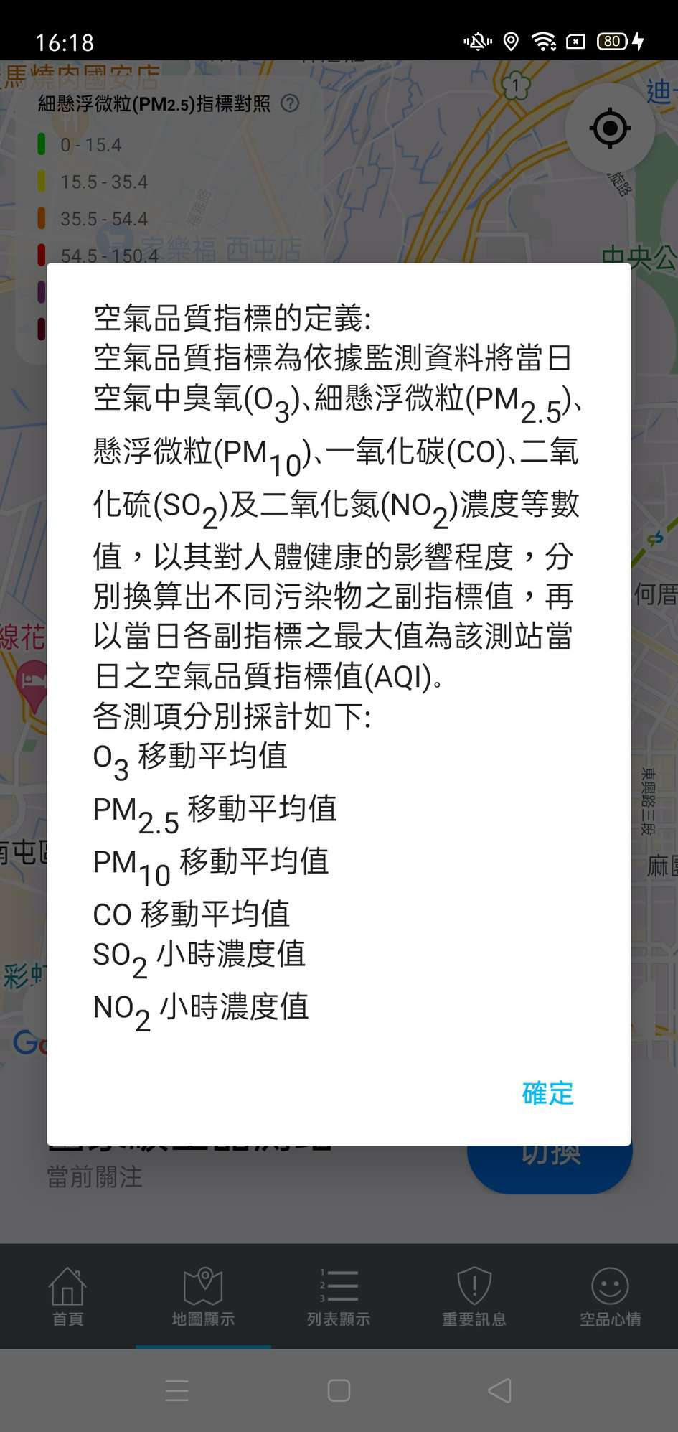
4.1 地圖顯示-國家級空品測站
點擊空氣品質指標對照圖例，畫⾯出現空氣品質指標定義的訊息。
點擊確定，即可關閉訊息。
22

Slide 23
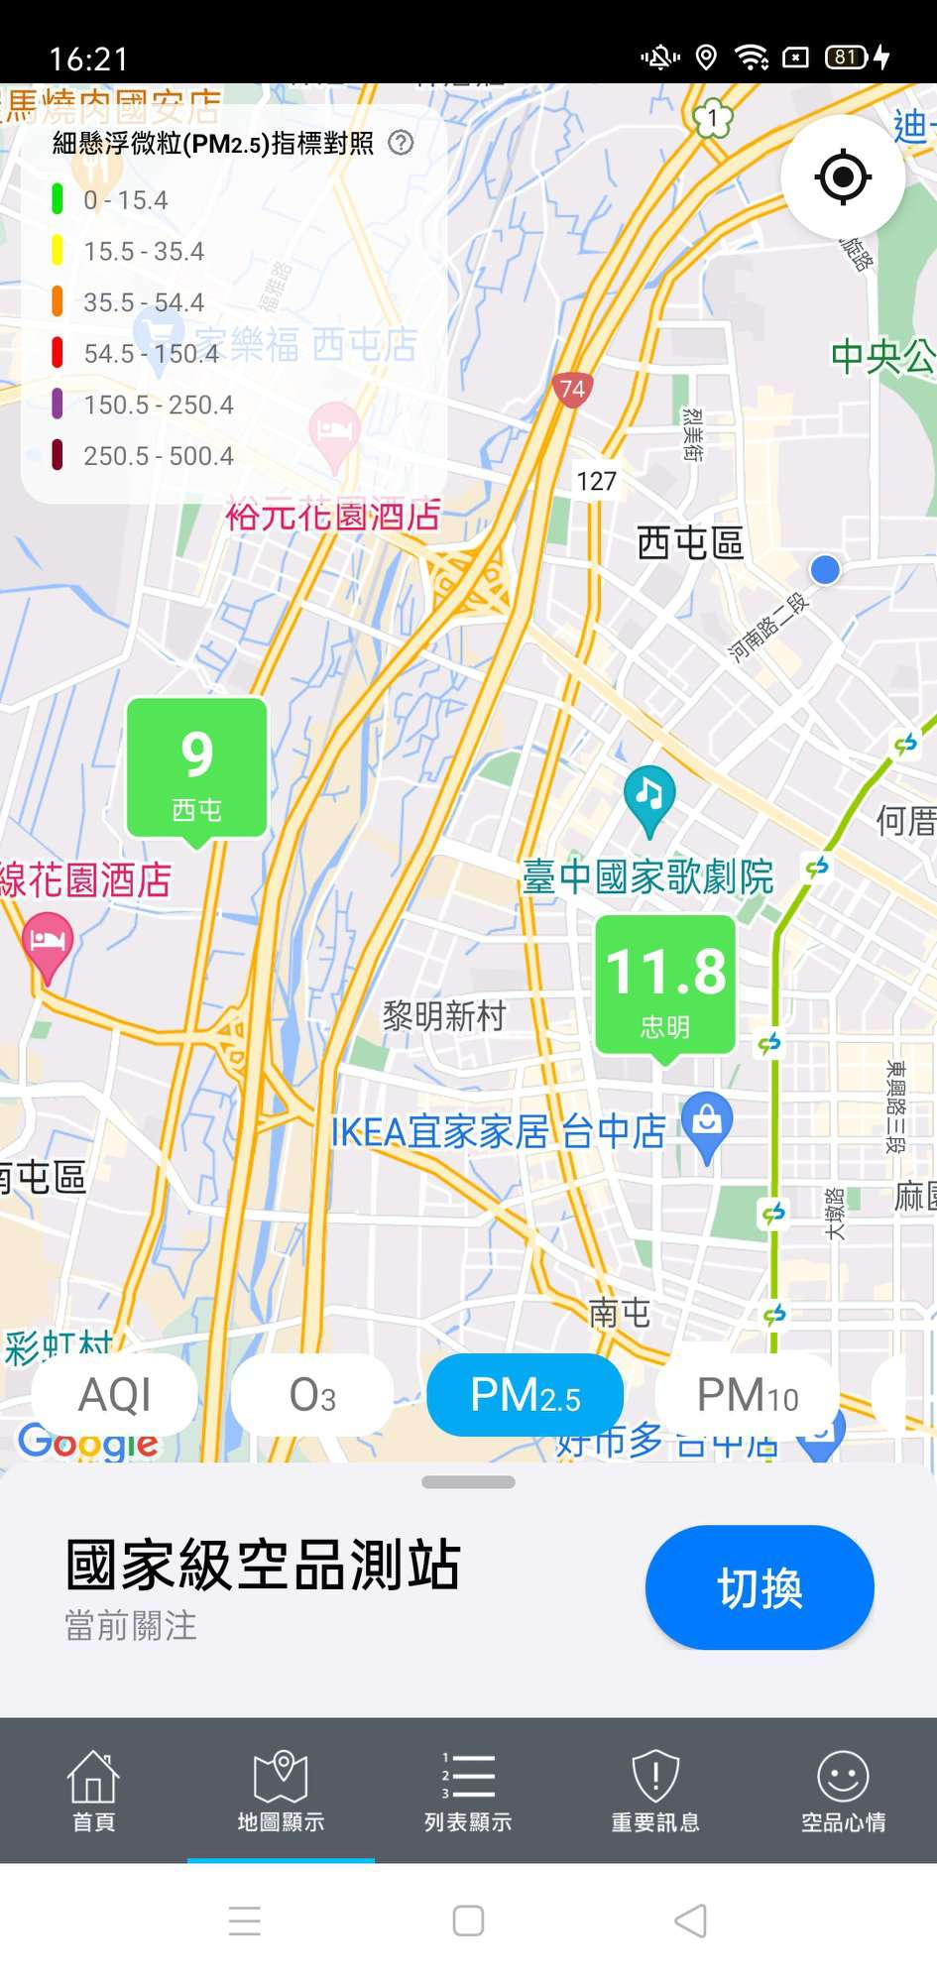
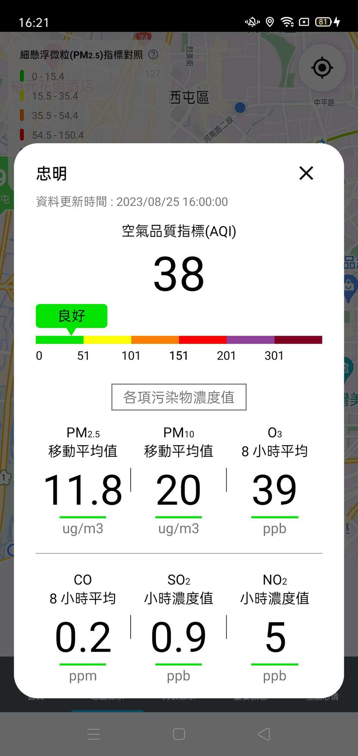
4.1 地圖顯示-國家級空品測站
點選測站圖示，即可查看該測站空氣品質指標的詳細資訊。
23

Slide 24
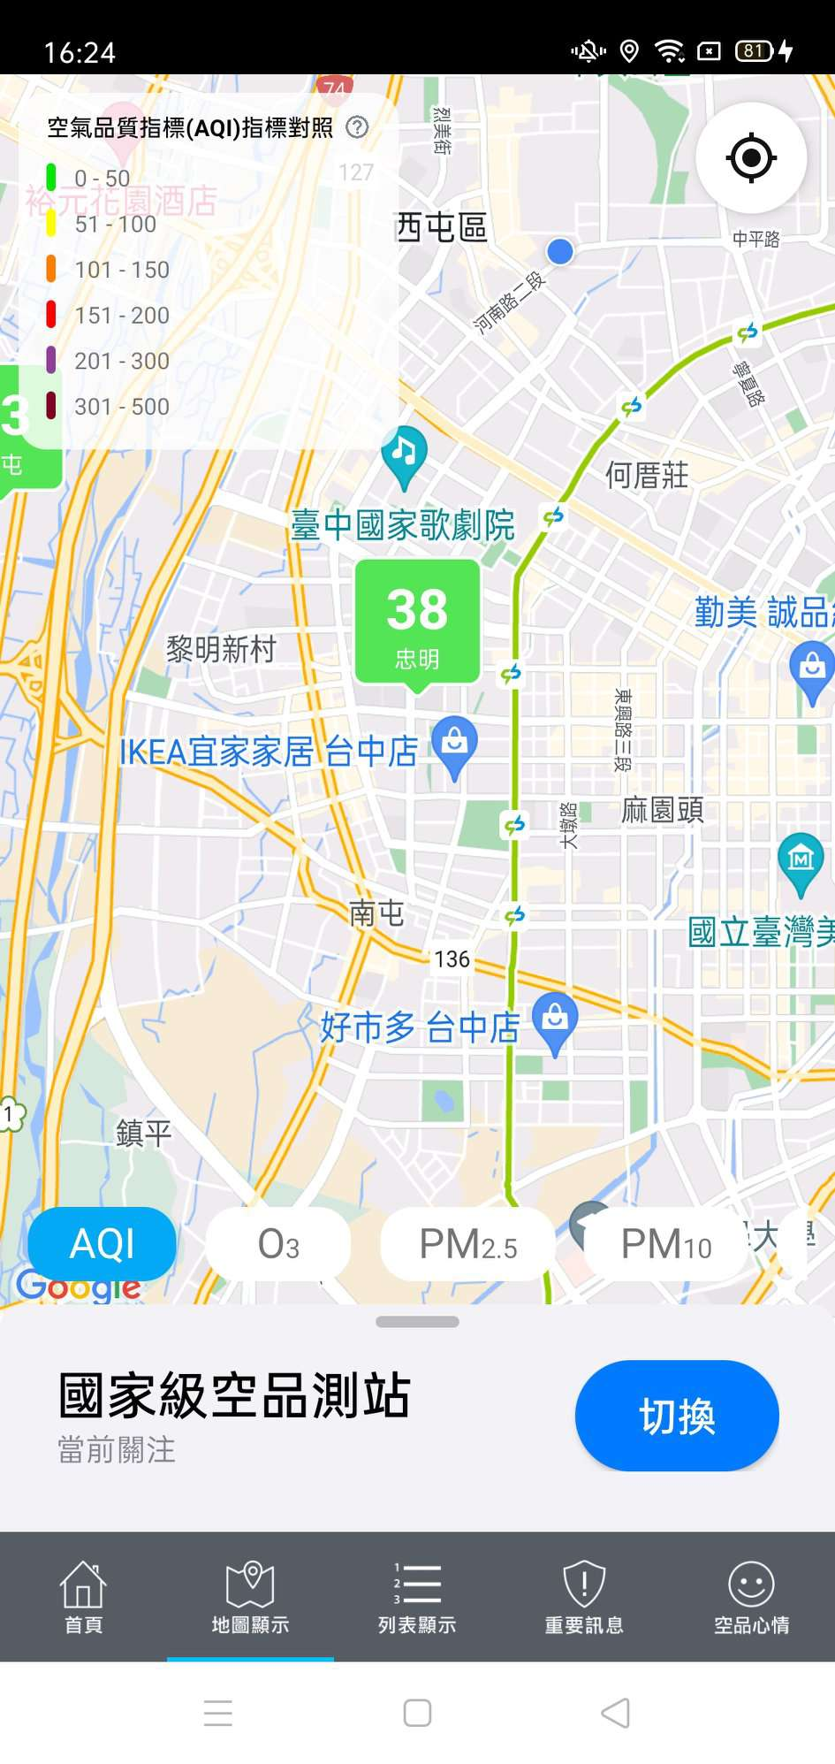
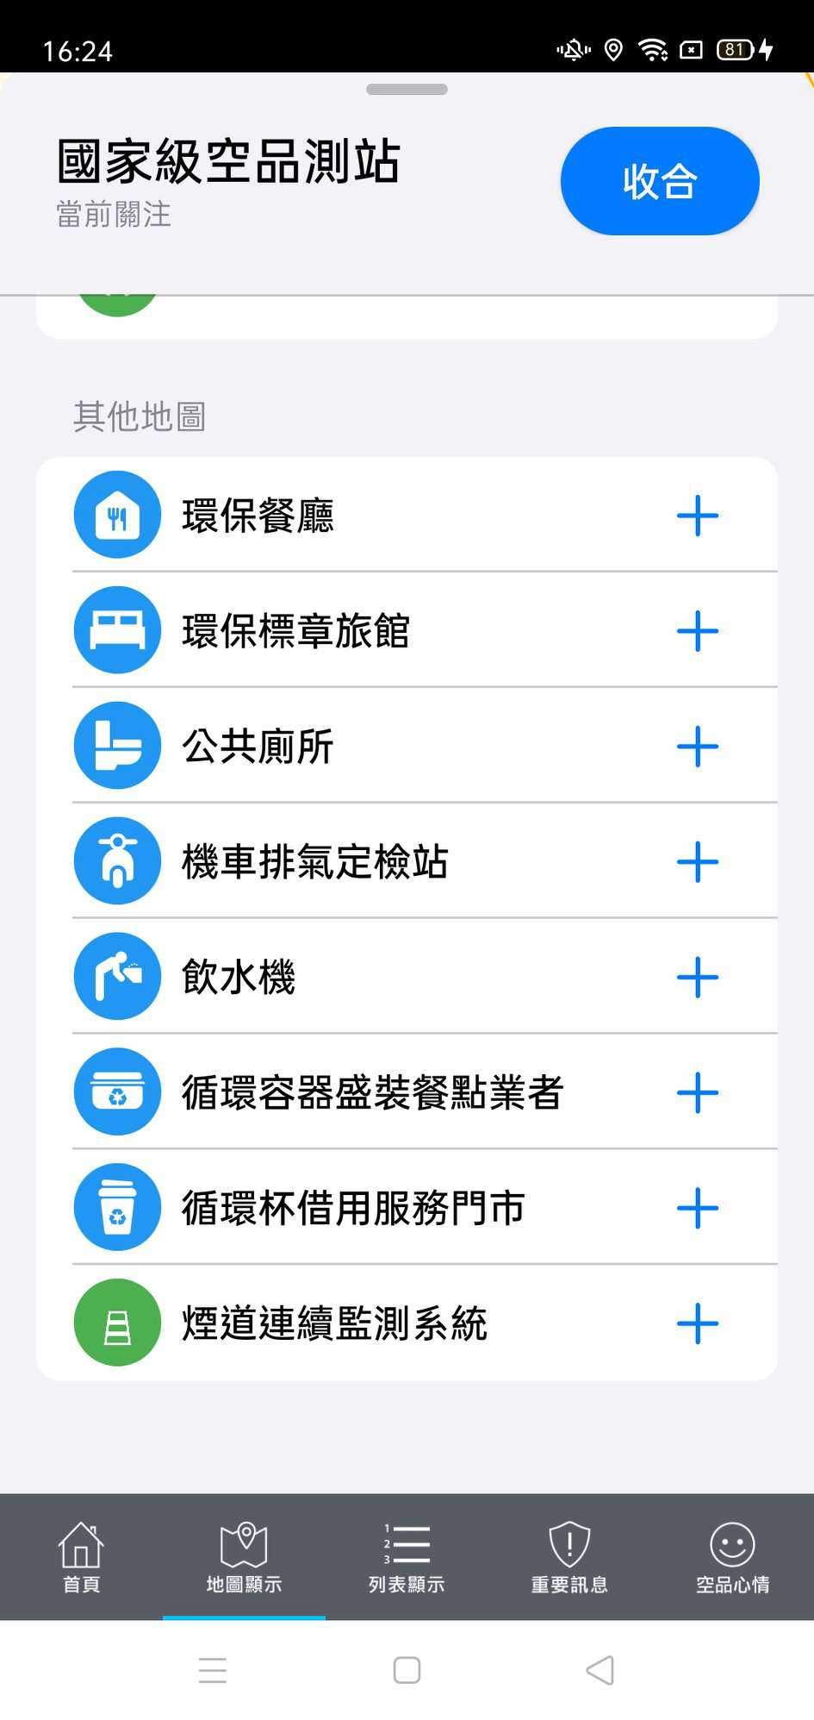
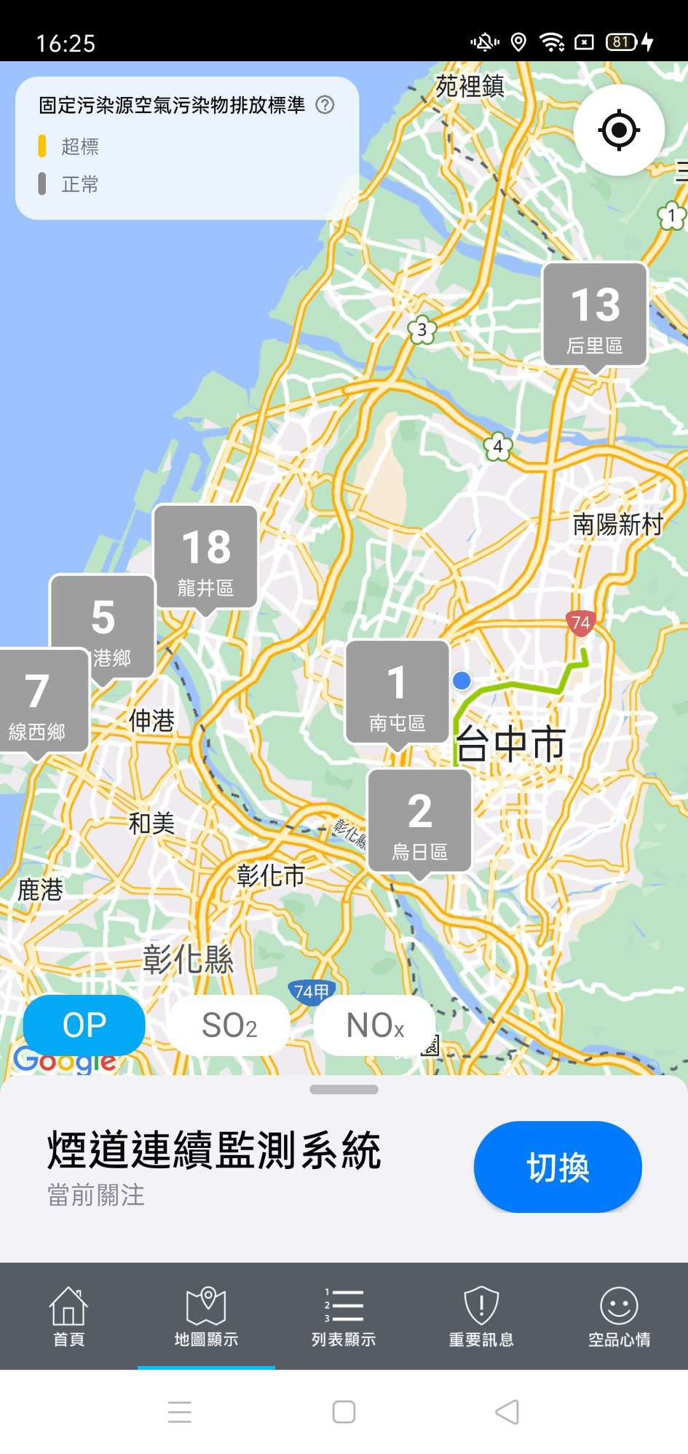
4.2地圖顯示-煙道連續監測系統
進⼊地圖顯示時，系統預設地圖為國家空品測站，必須先開啟左下⽅選單，將地圖切換為煙道連續監測系統。
24

Slide 25
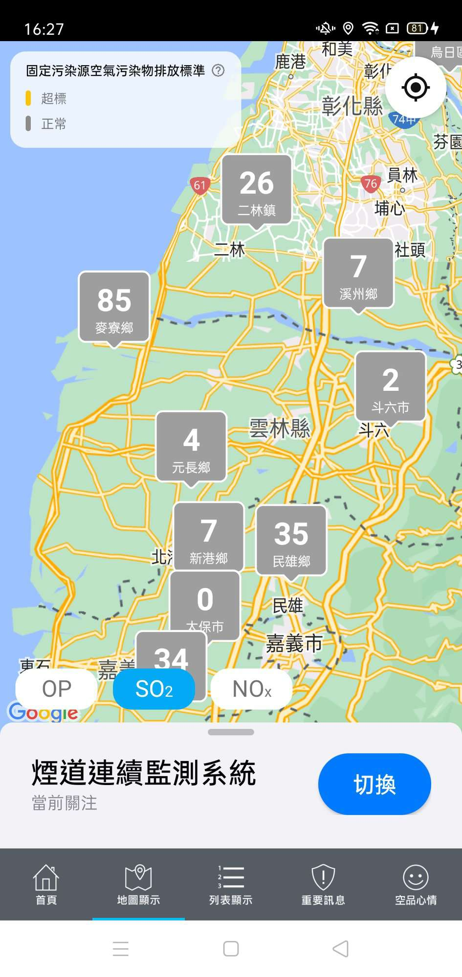
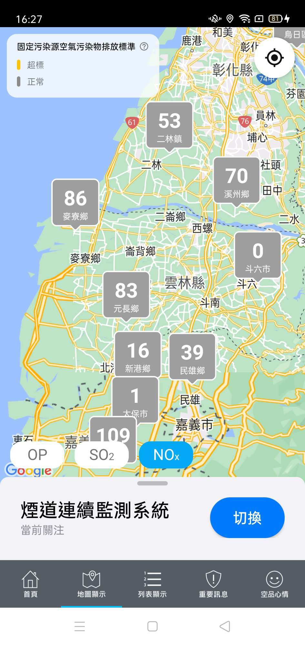
4.2 地圖顯示-煙道連續監測系統
下⽅選單為煙道連續監測系統的污染物選項，點選即可查看各種污染物濃度值。
25

Slide 26
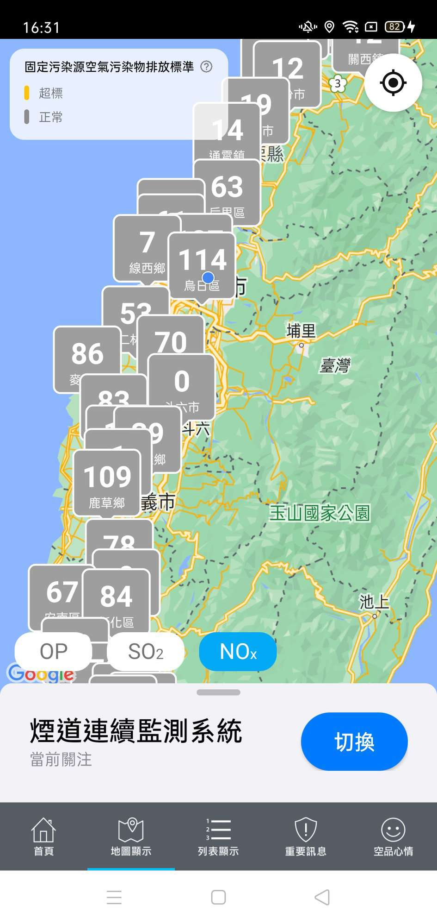
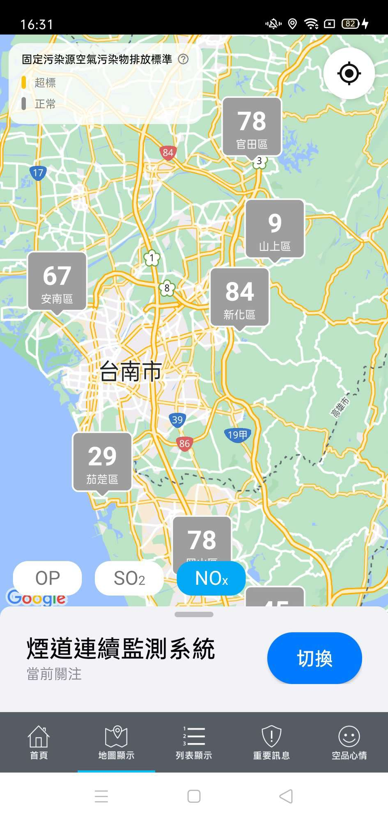
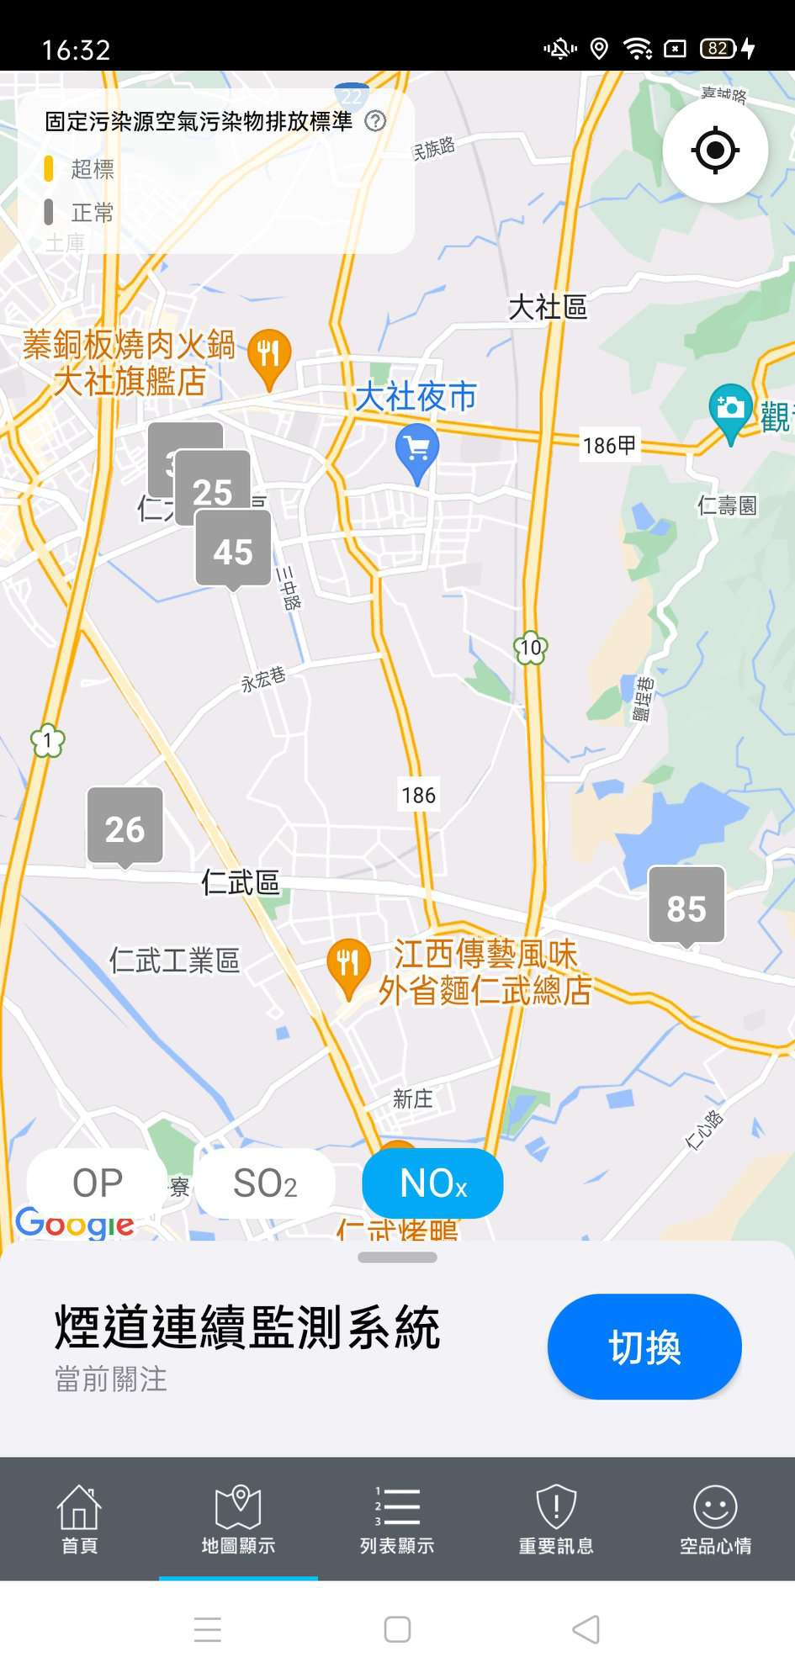
4.2 地圖顯示-煙道連續監測系統
雙指拖曳縮放地圖時，畫⾯會根據地圖尺度⼩⼤呈現縣市、鄉鎮市區及測站等資訊。
單指拖曳平移地圖時，畫⾯會隨之移動。若使用者位置⾮位在地圖中⼼點，點擊右下⽅定位圖示，即可⾃動找尋使用者位置。
29
26

Slide 27
4.2 地圖顯示-煙道連續監測系統
地圖縮放⾄測站尺度時，點選測站可查看該測站各項污染物數值。
點擊查看詳細資料，可進⼊資訊⾴查看詳細資料。
左右滑移資訊⾴，可切換同⼀場址不同煙囪序號，點選檢查歷史趨勢圖可查看歷史統計。參考 3.6 CEMS 煙道監測
29
27

Slide 28
4.2 地圖顯示-煙道連續監測系統
點擊空氣污染源污染物排放標準，畫⾯出現固定污染源空氣污染物排放標準第 13 條規定的訊息。
點擊確定，即可關閉訊息。
28

Slide 29
4.3 地圖顯示-環保餐廳
進⼊地圖顯示時，系統預設地圖為國家空品測站，必須先開啟左下⽅選單，將地圖切換為環保餐廳。
29

Slide 30
4.3 地圖顯示-環保餐廳
雙指拖曳縮放地圖、單指拖曳平移地圖，畫⾯會隨之縮放。
若使用者位置⾮位在地圖中⼼點，點擊右下⽅定位圖示，即可⾃動找尋使用者位置。
30

Slide 31
4.3 地圖顯示-環保餐廳
點選餐具圖示，可查看該環保餐廳詳細資訊。
點選前往導航，畫⾯將轉跳⾄GoogleMap，並完成路線規劃。
31

Slide 32
4.3 地圖顯示-環保餐廳
點選餐具圖示，可查看該環保餐廳詳細資訊。
點選撥打電話，畫⾯會顯示通話提示訊息。點選通話即可撥出。
32

Slide 33
4.3 地圖顯示-環保餐廳
點選餐具圖示，可查看該環保餐廳詳細資訊。
點擊意⾒回饋，可進⾏環保餐廳位置不正確回報；傳送後，若成功送出將顯示回饋成功訊息。
2
1
33

Slide 34
4.4 地圖顯示-環保標章旅館
進⼊地圖顯示時，系統預設地圖為國家空品測站，必須先開啟左下⽅選單，將地圖切換為環保標章旅館。
34

Slide 35
4.4 地圖顯示-環保標章旅館
雙指拖曳縮放地圖、單指拖曳平移地圖，畫⾯會隨之縮放。
若使用者位置⾮位在地圖中⼼點，點擊右下⽅定位圖示，即可⾃動找尋使用者位置。
35

Slide 36
4.4 地圖顯示-環保標章旅館
點選床鋪圖示，可查看該環保標章旅館詳細資訊。
點選前往導航，畫⾯將轉跳⾄GoogleMap，並完成路線規劃。
36

Slide 37
4.4 地圖顯示-環保標章旅館
點選床鋪圖示，可查看該環保標章旅館詳細資訊。
點選撥打電話，畫⾯會顯示通話提示訊息。點選通話即可撥出。
37

Slide 38
4.4 地圖顯示-環保標章旅館
點選床鋪圖示，可查看該環保標章旅館詳細資訊。
點擊意⾒回饋，可進⾏環保標章旅館位置不正確回報；傳送後，若成功送出將顯示回饋成功訊息。
2
1
38

Slide 39
4.5 地圖顯示-公共廁所
進⼊地圖顯示時，系統預設地圖為國家空品測站，必須先開啟左下⽅選單，將地圖切換為公共廁所。
39

Slide 40
4.5 地圖顯示-公共廁所
雙指拖曳縮放地圖、單指拖曳平移地圖，畫⾯會隨之縮放。
若使用者位置⾮位在地圖中⼼點，點擊右下⽅定位圖示，即可⾃動找尋使用者位置。
40

Slide 41
4.5 地圖顯示-公共廁所
下⽅選單為公共廁所類型的選項，點選即可切換各種公共廁所地圖。
41

Slide 42
4.5 地圖顯示-公共廁所
點選馬桶圖示，可查看該公共廁所細資訊。
點選前往導航，畫⾯將轉跳⾄GoogleMap，並完成路線規劃。
42

Slide 43
4.5 地圖顯示-公共廁所
點選馬桶圖示，可查看該公共廁所詳細資訊。
點擊意⾒回饋，連結至公共廁所意見回饋網頁。
43

Slide 44
4.6 地圖顯示-機車排氣定檢站
進⼊地圖顯示時，系統預設地圖為國家空品測站，必須先開啟左下⽅選單，將地圖切換為機車排氣定檢站。
44

Slide 45
4.6 地圖顯示-機車排氣定檢站
點選訂閱後，可直接輸⼊⾞號進⾏訂閱作業；
點選我暫時不要，畫⾯會跳轉⾄機⾞排氣定檢站地圖⾴⾯。
45

Slide 46
4.6 地圖顯示-機車排氣定檢站
雙指拖曳縮放地圖、單指拖曳平移地圖，畫⾯會隨之縮放。
若使用者位置⾮位在地圖中⼼點，點擊右下⽅定位圖示，即可⾃動找尋使用者位置。
46

Slide 47
4.6 地圖顯示-機車排氣定檢站
點選機車圖示，可查看該機車排氣定檢站詳細資訊。
點選撥打電話，畫⾯會顯示通話提示訊息。點選通話即可撥出。
47

Slide 48
4.6 地圖顯示-機車排氣定檢站
點選機車圖示，可查看該機車排氣定檢站詳細資訊。
點擊意⾒回饋，可進⾏機⾞排氣定檢站位置不正確回報；傳送後，若成功送出將顯示回饋成功訊息。
2
1
48

Slide 49
4.6 地圖顯示-機車排氣定檢站
點擊右上角鈴鐺圖示，進⼊定檢通知⾴⾯。點擊新增或右上⽅+圖示，再於⾞牌號碼欄位輸⼊⾞牌,，最終點選鍵盤 GO 即可完成訂閱。
若訂閱成功，畫⾯將顯示訂閱成功訊息，⾞牌也顯示於定檢通知列表中；若訂閱失敗，畫⾯則顯示訂閱失敗訊息。
49

Slide 50
4.6 地圖顯示-機車排氣定檢站
點擊右上角鈴鐺圖示，進⼊定檢通知⾴⾯。取消⾞輛訂閱⽅式有二
1.向右滑移⾞牌碼，再點擊刪除；2.點選向右鍵進⼊詳細資訊⾴，再點擊刪除此⾞輛。
刪除成功時，畫⾯出現刪除成功訊息，且⾞牌未出現於定檢通知列表中
50

Slide 51
4.7 地圖顯示-飲水機
進⼊地圖顯示時，系統預設地圖為國家空品測站，必須先開啟左下⽅選單，將地圖切換為飲水機。
51

Slide 52
4.7 地圖顯示-飲水機
雙指拖曳縮放地圖、單指拖曳平移地圖，畫⾯會隨之縮放。
若使用者位置⾮位在地圖中⼼點，點擊右下⽅定位圖示，即可⾃動找尋使用者位置。
52

Slide 53
4.7 地圖顯示-飲水機
點選飲水機圖示，可查看該飲水機詳細資訊。
點選前往導航，畫⾯將轉跳⾄GoogleMap，並完成路線規劃。
53

Slide 54
4.7 地圖顯示-飲水機
點選飲水機圖示，可查看該飲水機詳細資訊。
點擊意⾒回饋，可進⾏飲水機位置不正確回報；傳送後，若成功送出將顯示回饋成功訊息。
2
1
54

Slide 55
4.8 地圖顯示-循環容器盛裝餐點業者
進⼊地圖顯示時，系統預設地圖為國家空品測站，必須先開啟左下⽅選單，將地圖切換為循環容器盛裝餐點業者。
55

Slide 56
4.8 地圖顯示-循環容器盛裝餐點業者
雙指拖曳縮放地圖、單指拖曳平移地圖，畫⾯會隨之縮放。
若使用者位置⾮位在地圖中⼼點，點擊右下⽅定位圖示，即可⾃動找尋使用者位置。
56

Slide 57
4.8 地圖顯示-循環容器盛裝餐點業者
點選容器圖示，可查看該循環容器盛裝餐點業者詳細資訊。
點選前往導航，畫⾯將轉跳⾄GoogleMap，並完成路線規劃。
57

Slide 58
4.8 地圖顯示-循環容器盛裝餐點業者
點選容器圖示，可查看該循環容器盛裝餐點業者詳細資訊。
點擊意⾒回饋，可進⾏循環容器盛裝餐點業者位置不正確回報；傳送後，若成功送出將顯示回饋成功訊息。
2
1
58

Slide 59
4.9 地圖顯示-循環杯借用服務門市
進⼊地圖顯示時，系統預設地圖為國家空品測站，必須先開啟左下⽅選單，將地圖切換為循環杯借用服務門市。
59

Slide 60
4.9 地圖顯示-循環杯借用服務門市
雙指拖曳縮放地圖、單指拖曳平移地圖，畫⾯會隨之縮放。
若使用者位置⾮位在地圖中⼼點，點擊右下⽅定位圖示，即可⾃動找尋使用者位置。
60

Slide 61
4.9 地圖顯示-循環杯借用服務門市
點選杯子圖示，可查看該循環杯借用服務門市詳細資訊。
點選前往導航，畫⾯將轉跳⾄GoogleMap，並完成路線規劃。
61

Slide 62
4.9 地圖顯示-循環杯借用服務門市
點選杯子圖示，可查看該循環杯借用服務門市詳細資訊。
點選撥打電話，畫⾯會顯示通話提示訊息。點選通話即可撥出。
62

Slide 63
4.9 地圖顯示-循環杯借用服務門市
點選杯子圖示，可查看該循環杯借用服務門市詳細資訊。
點擊意⾒回饋，可進⾏循環杯借用服務門市位置不正確回報；傳送後，若成功送出將顯示回饋成功訊息。
2
1
63

Slide 64
5.0 列表顯示
點選下⽅列表顯示選單，查看全台測站即時監測值。
上⽅選單為國家級空品測站的各污染物選項，點選即可查看各種污染物濃度值。
64

Slide 65
5.0 列表顯示
各污染物可切換指標查看不同監測值，如 PM2.5 除了移動平均值之外，還可查看⼩時濃度值、昨⽇平均值。
65

Slide 66
5.0 列表顯示
可切換呈現⽅式，如由低到⾼級、由⾼到低排列。
66

Slide 67
5.0 列表顯示
點擊 圖示，畫⾯顯示PM10、PM2.5、O3 等計算⽅式的訊息。
點擊確定，即可關閉訊息。
i
67

Slide 68
6.0 重要訊息
點選下⽅重要訊息選單，查看快訊、空品預報、環保新聞、環保訊息等主題資訊。
68

Slide 69
6.0 重要訊息
點選上⽅重要訊息選單，查看快訊、空品預報、環保新聞、環保訊息等主題資訊。
登入後，可利用環保一站通接收申辦案件進度通知。
69

Slide 70
7.0 空品心情
點選下⽅空品⼼情選單，進⼊空品⼼情地圖。
70

Slide 71
7.0 空品心情
點擊表情圖示或雙指拖曳縮放地圖，表情圖示的統計數值會依據尺度⼤⼩呈現變化。
71

Slide 72
7.0 空品心情
單指拖曳平移地圖，畫⾯會隨之變化。
若使用者位置⾮位在地圖中⼼點，點擊右下⽅定位圖示即可。
72

Slide 73
7.0 空品心情
點擊測站，可查看國家級空品測站詳細資訊；點擊表情，可查看其他⼈的空品分享帖。
73

Slide 74
7.0 空品心情
點擊表情可查看其他⼈的空品分享帖。
若欲檢舉其他⼈的空品分享帖，點擊右上⽅‧‧‧可進⼊檢舉⾴⾯，點選其中⼀個選項即完成檢舉。
74

Slide 75
7.0 空品心情
點擊右上⽅分享鍵，進⼊分享資訊登打⾴⾯。
資訊登打完成後登⼊個⼈社群帳號，可將空品分享帖同步分享⾄空品⼼情與個⼈社群網⾴。
75

Slide 76
7.0 空品心情
點擊圖層圖示，並開啟環境季圖層，可查看環境季活動的空品分享帖。
76

Slide 77
8.0 登入
點選⾸⾴左上⽅設定圖示，進⼊menu 選單。
點選登⼊，即可選擇透過 Facebook、Google、TW FidO三種⽅式登⼊APP。
77

Slide 78
8.0 登入-Facebook 帳號
點選用Facebook 帳號登⼊後，畫⾯會出現確認訊息，請點選繼續。
⾸次登⼊時，畫⾯會出現帳號、密碼輸⼊欄位；再次登⼊時，點選繼續即可直接登⼊。
成功登⼊後， menu 選單上⽅會顯示Facebook 帳號名稱。
78

Slide 79
8.0 登入-Google 帳號
點選用Google 帳號登⼊後，畫⾯會出現確認訊息，請點選繼續。
⾸次登⼊時，畫⾯會出現帳號、密碼輸⼊欄位；再次登⼊時，點選繼續即可直接登⼊。
成功登⼊後， menu 選單上⽅會顯示Google 帳號名稱。
79

Slide 80
8.0 登入-TW FidO帳號
點選用TW FidO帳號登⼊後，畫⾯會出現確認訊息，請點選繼續。
登⼊時，畫⾯會出現身分證輸⼊欄位；接著跳轉至行動自然人憑證APP進行身分驗證。
成功登⼊後， 出現登入成功訊息。
80

Slide 81
8.0 登入-登出
點擊 menu 選單上⽅的下拉鍵，再點擊登出。
登出前，畫⾯會出現確認登出訊息，點選確認後即登出帳號。
成功登出後， menu 選單會返回登⼊前畫⾯。
81

Slide 82
9.0 警示設定
點選⾸⾴左上⽅設定圖示，進⼊menu 選單。
點選警示設定，即可進⼊設定⾴⾯。
82

Slide 83
9.0 警示設定
進⼊設定⾴⾯後，上下拖曳可查看各類警示設定。
智慧環保一站通通知功能，須使用TW FidO登入後才能使用。
83

Slide 84
9.0 警示設定
點擊 圖示，可查看各污染物警示指標。
i
84

Slide 85
9.0 警示設定
各污染物警示推播設定可透過拖曳卷軸，或是點擊右⽅數字，輸⼊數值等⽅式，調整個⼈推播設定。
85

Slide 86
9.0 警示設定
可選擇是否接受推播通知。若要關閉推播通知，直接點選開關鍵即可。
共有空氣品質警告推播、紫外線警告推播、警特報通知三種警示項。
86

Slide 87
10.0 常用位置設定
點選⾸⾴左上⽅設定圖示，進⼊menu 選單。再點選常用位置設定，進⼊我的地點⾴⾯。
⾸次進⼊時，我的地點⾴⾯呈現空⽩，點選新增地點可增加常用位置。
87

Slide 88
10.0 常用位置設定
選擇縣市，再選擇鄉鎮市區即可，某些鄉鎮會有兩個以上測站，則需要再選擇測站。
上下拖曳選單，可查看⾏政區選項。
88

Slide 89
10.0 常用位置設定
點擊未推播，可切換推播通知狀態。
各地點推播通知可分別開啟。
89

Slide 90
10.0 常用位置設定
若要更改地點排列順序，只需點選右⽅按鈕，按住不放後即可拖曳。
90

Slide 91
10.0 常用位置設定
若要刪除地點，點擊左⽅ 圖示即可刪除。
91

Slide 92
11.0 小工具設定
點選⾸⾴左上⽅設定圖示，進⼊menu 選單。再點選小工具設定，進⼊設定⾴⾯。
⾸次進⼊時，位置設定預設為所在位置。
92

Slide 93
11.0 小工具設定
點選位置設定，選擇指定位置。
選擇新增指定位置。
93

Slide 94
11.0 小工具設定
選擇指定位置。選擇縣市，再選擇鄉鎮市區即可，某些鄉鎮會有兩個以上測站，則需要再選擇測站。
上下拖曳選單，可查看⾏政區選項；完成後，小工具位置即會顯示指定位置空品資訊。
94

Slide 95
11.0 小工具設定
選擇從「常用位置」中選取。選擇常用位置地區。
亦可點選「設定常用位置」設定新增；完成後，小工具位置即會顯示常用位置空品資訊。
95

Slide 96
11.0 小工具設定
點選定位還是有問題，查看定位相關設定。
若使用者有問題亦可寫信至客服信箱。
96

Slide 97
12.0 系統設定
點選⾸⾴左上⽅設定圖示，進⼊menu 選單。
再點選系統設定，可切換中⽂、英⽂語⾔設定。
97

Slide 98
13.0 系統說明
點選⾸⾴左上⽅設定圖示，進⼊menu 選單。
再點選系統說明，可左右滑移查看不同系統說明⾴。
98

Slide 99
14.0 系統公告
點選⾸⾴左上⽅設定圖示，進⼊menu 選單。
再點選系統公告，可查看不定期的公告資訊。
99

Slide 100
15.0 關於
點選⾸⾴左上⽅設定圖示，進⼊menu 選單。
再點選關於，可連結⾄環境部隱私權保護政策公告網⾴。
100

